Slide 1
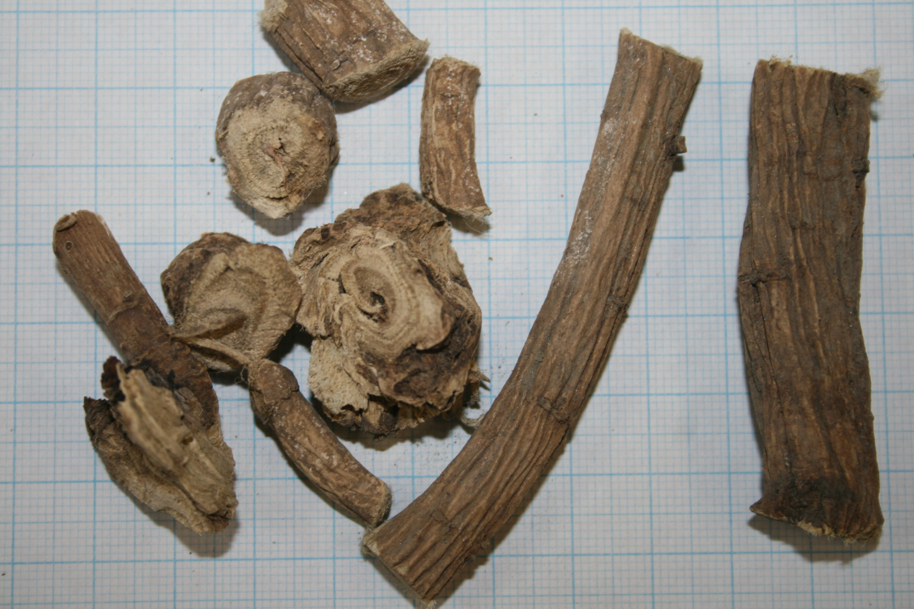
Алтея корни

Slide 2
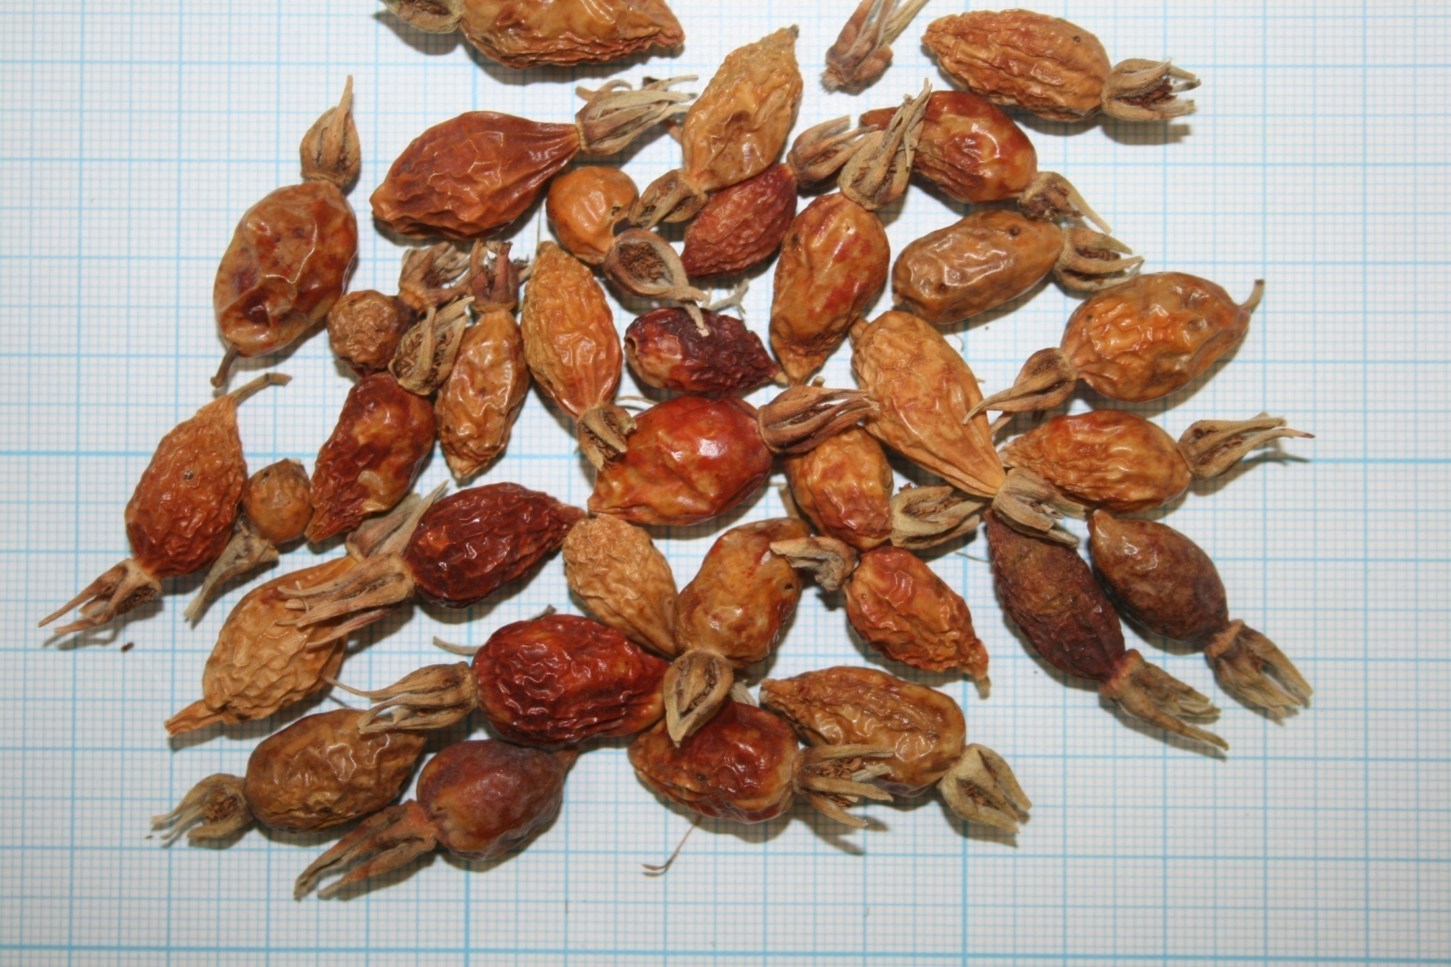
Шиповника плоды

Slide 3
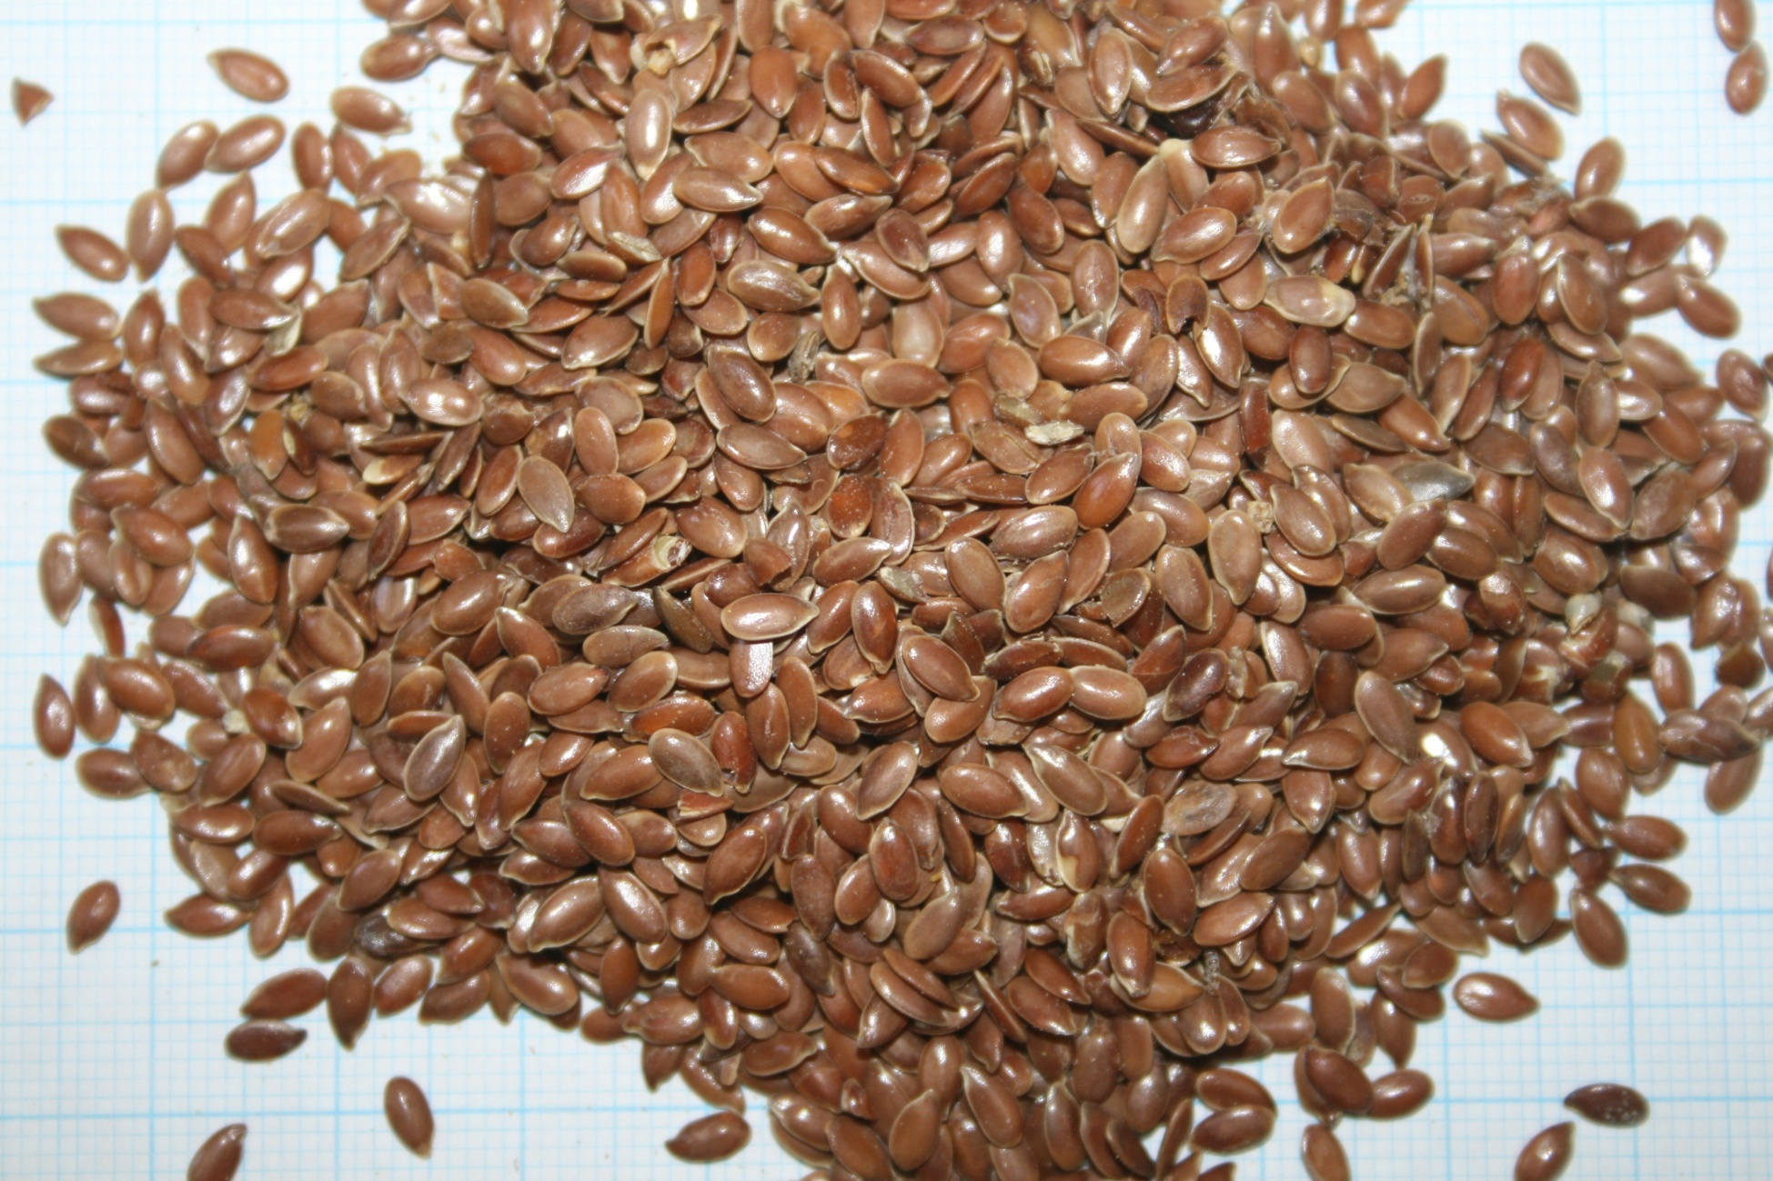
Льна посевного семена

Slide 4
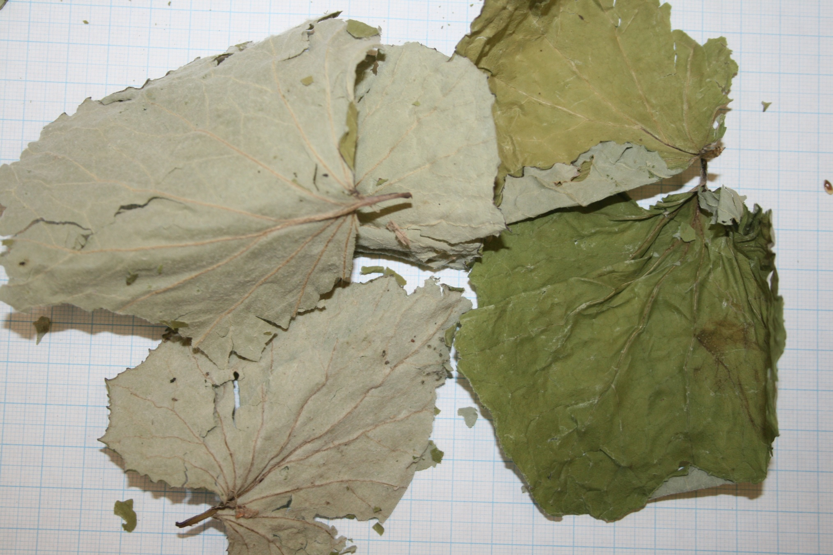
Мать-и-мачехи обыковенной листья

Slide 5
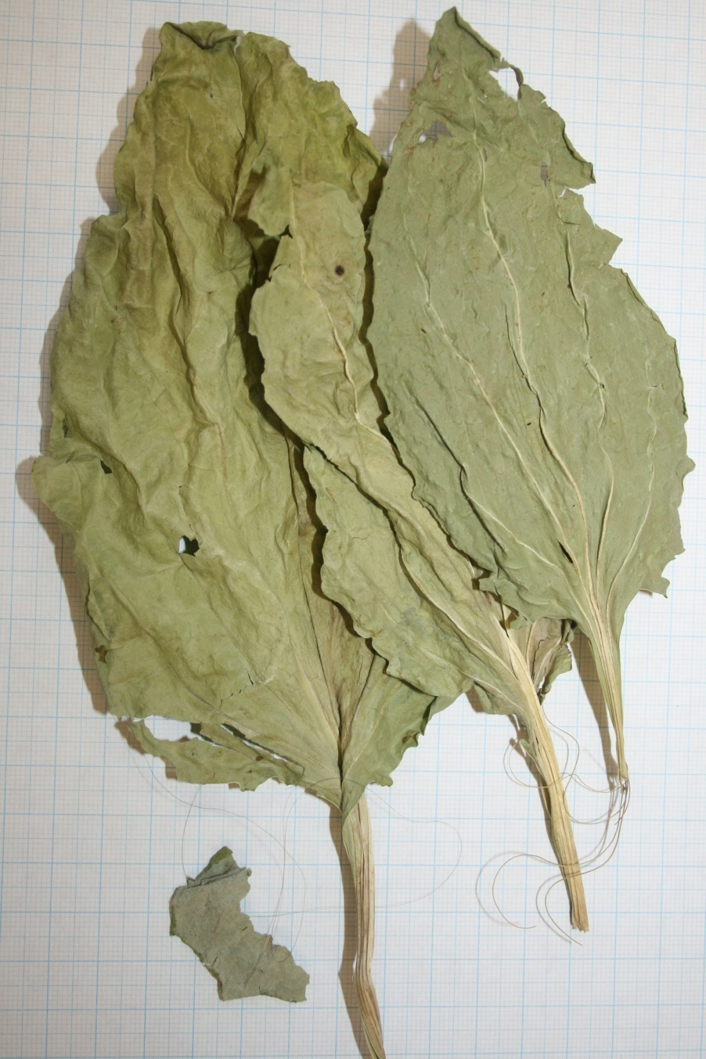
Подорожника большого листья

Slide 6
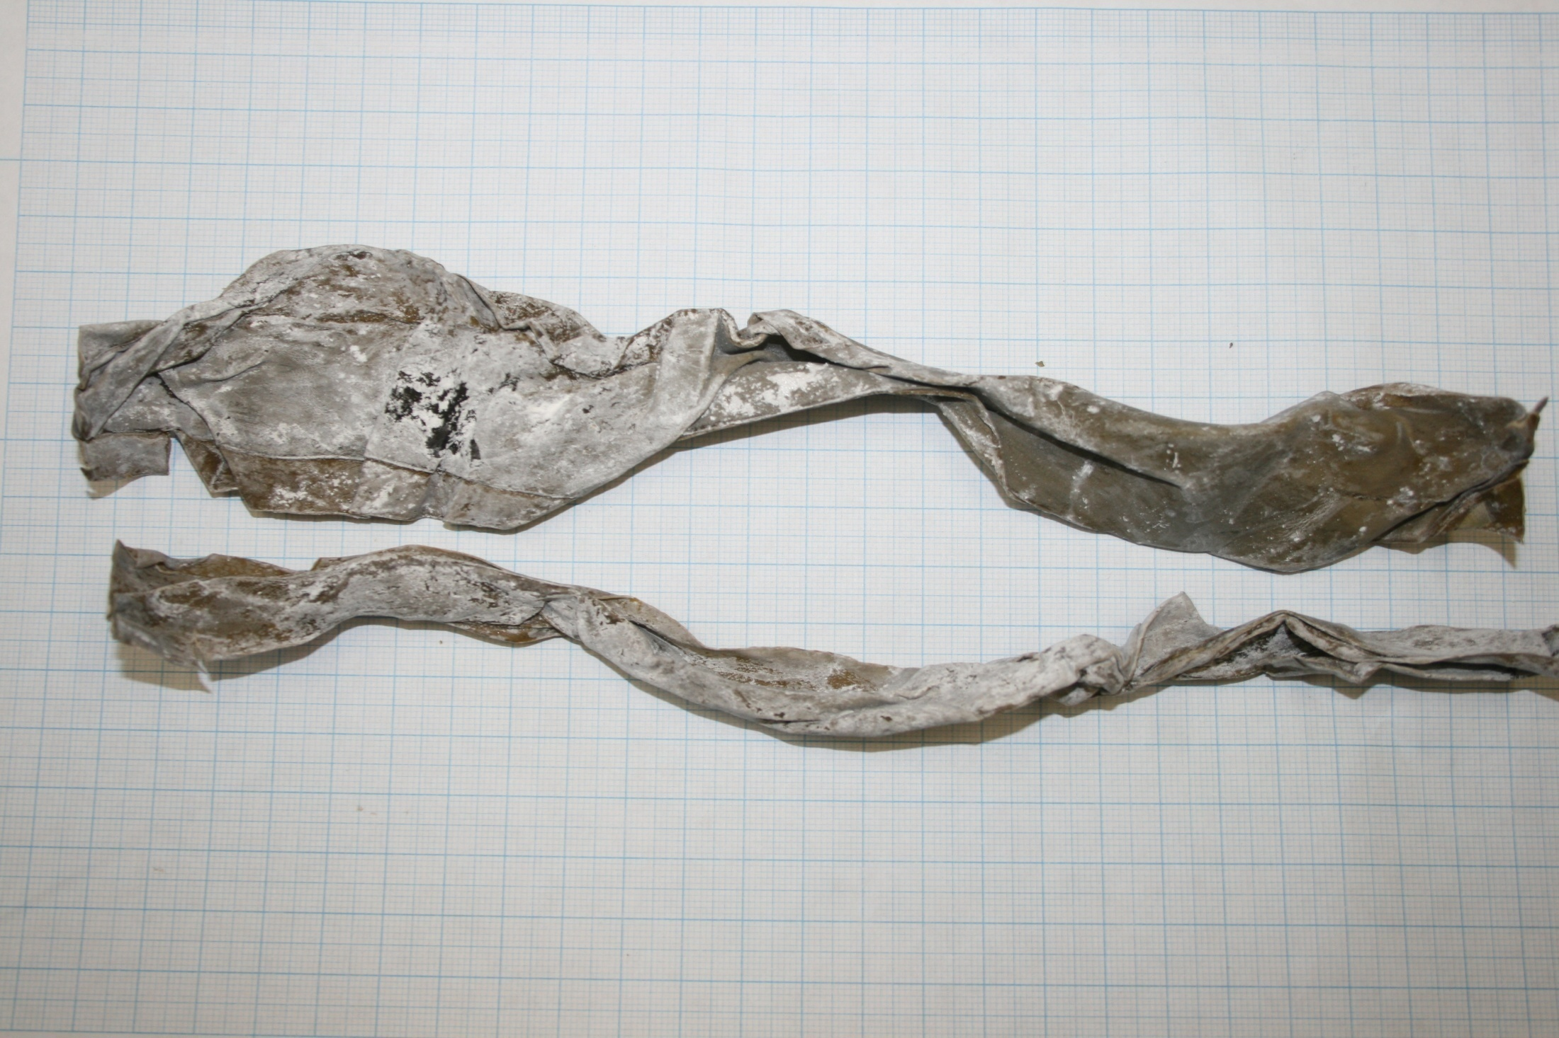
Ламинарии слоевища

Slide 7
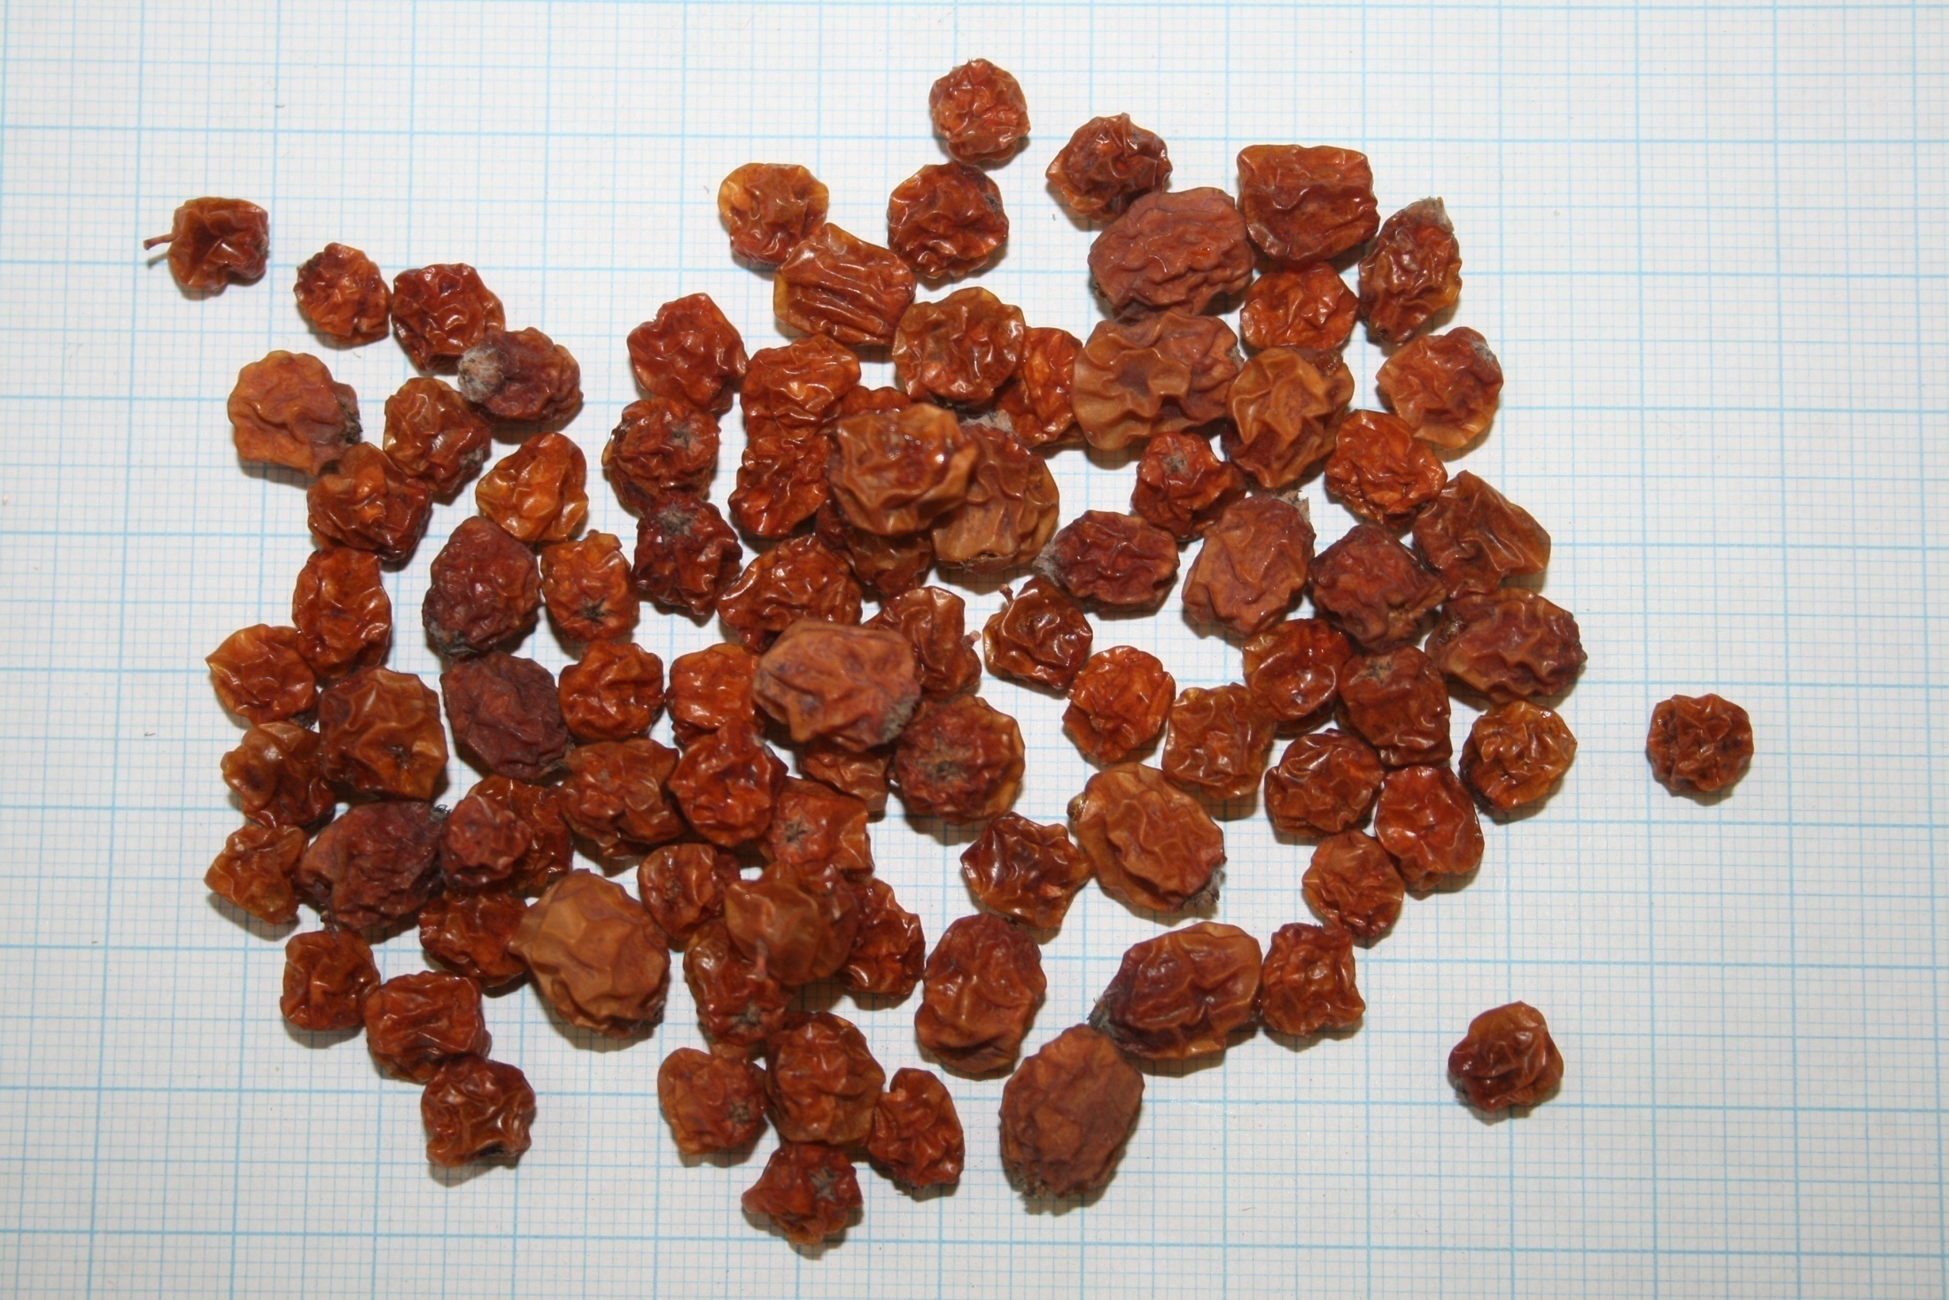
Рябины обыкновенной плоды

Slide 8
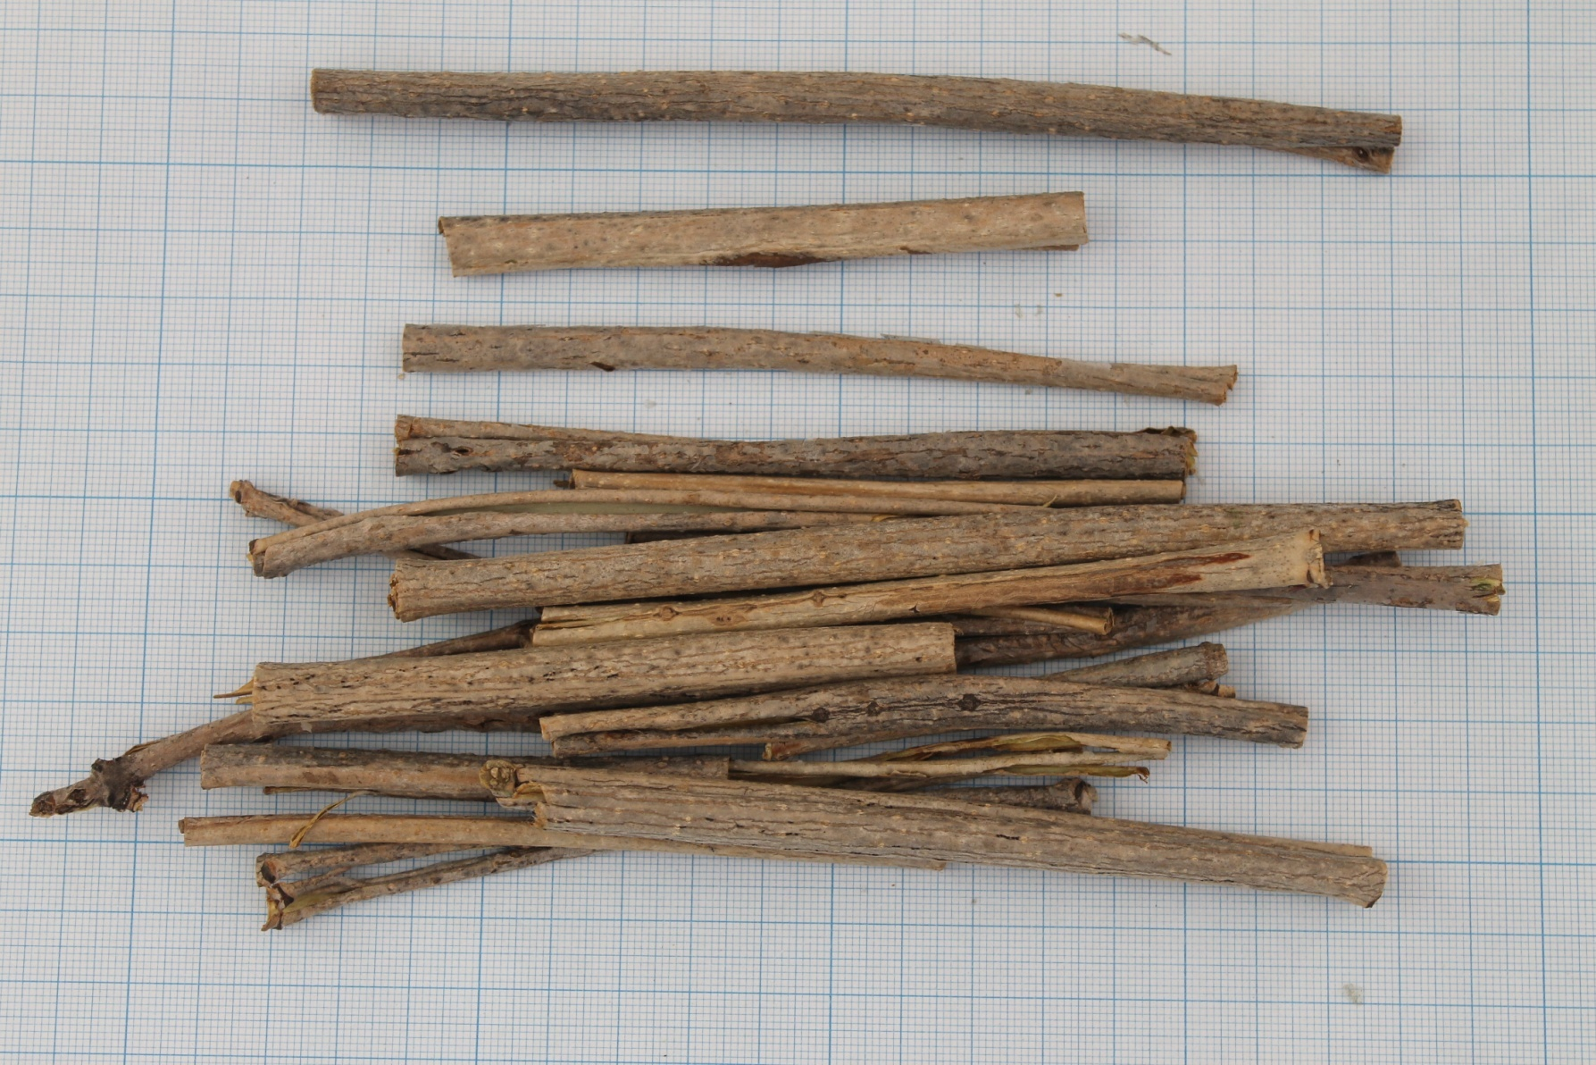
Калины обыкновенной кора

Slide 9
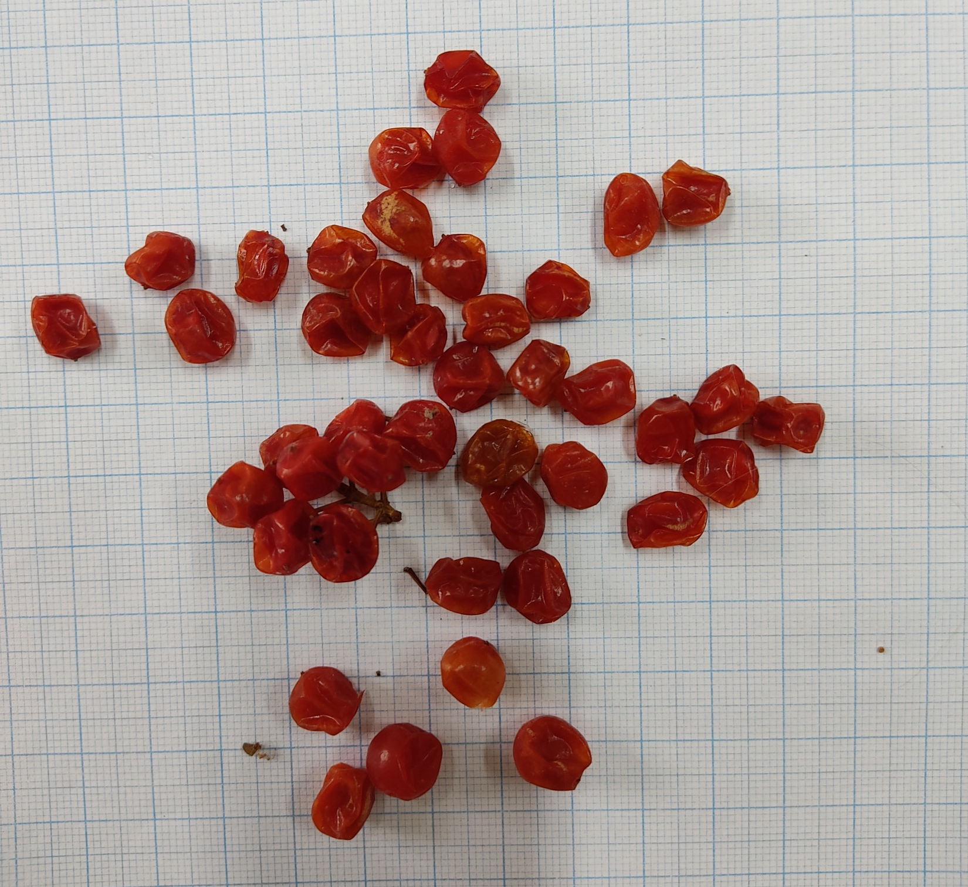
Калины
плоды
свежие

Slide 10
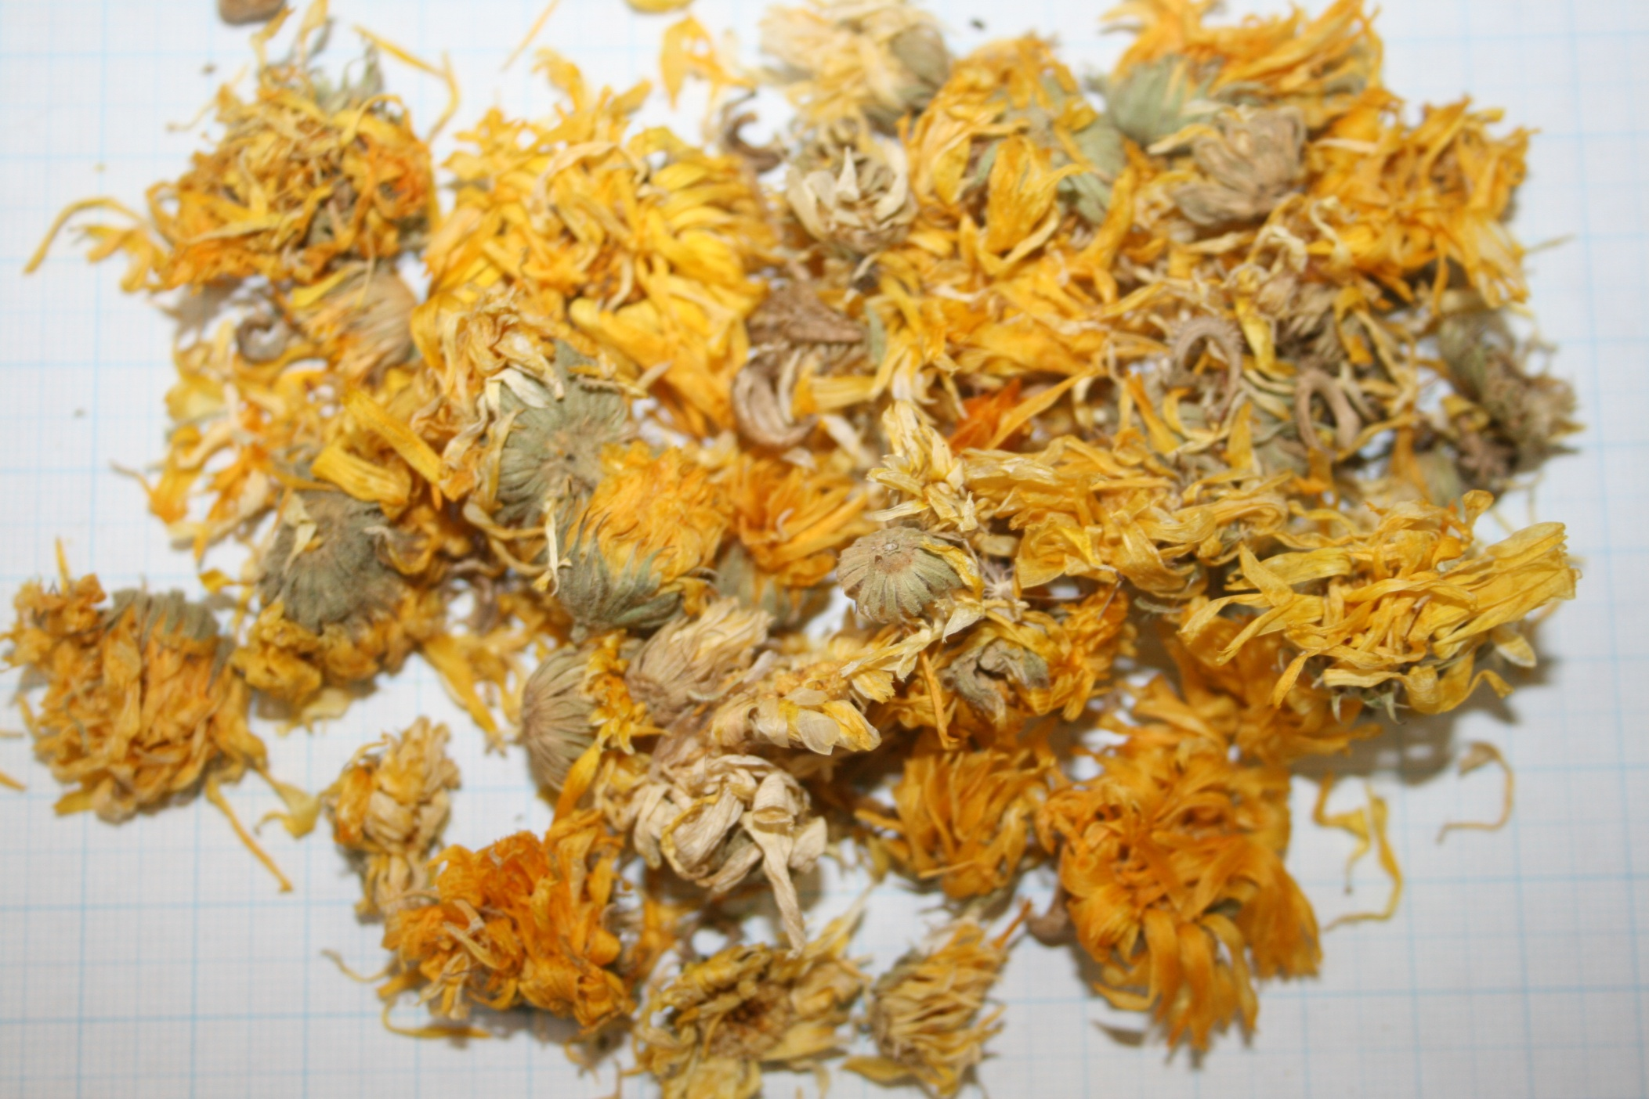
календулы лекарственной цветки

Slide 11
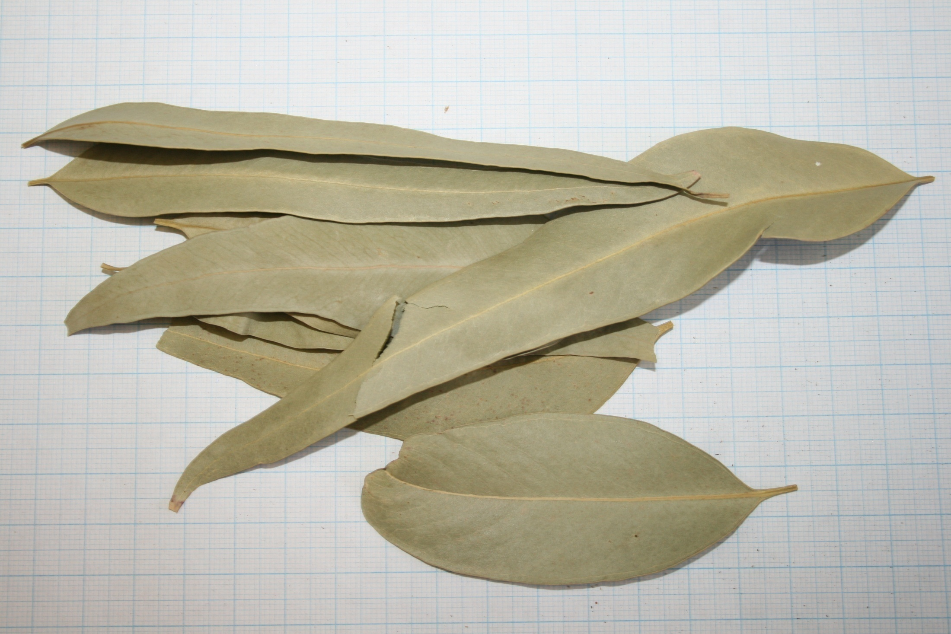
Эвкалипта прутовидного листья

Slide 12
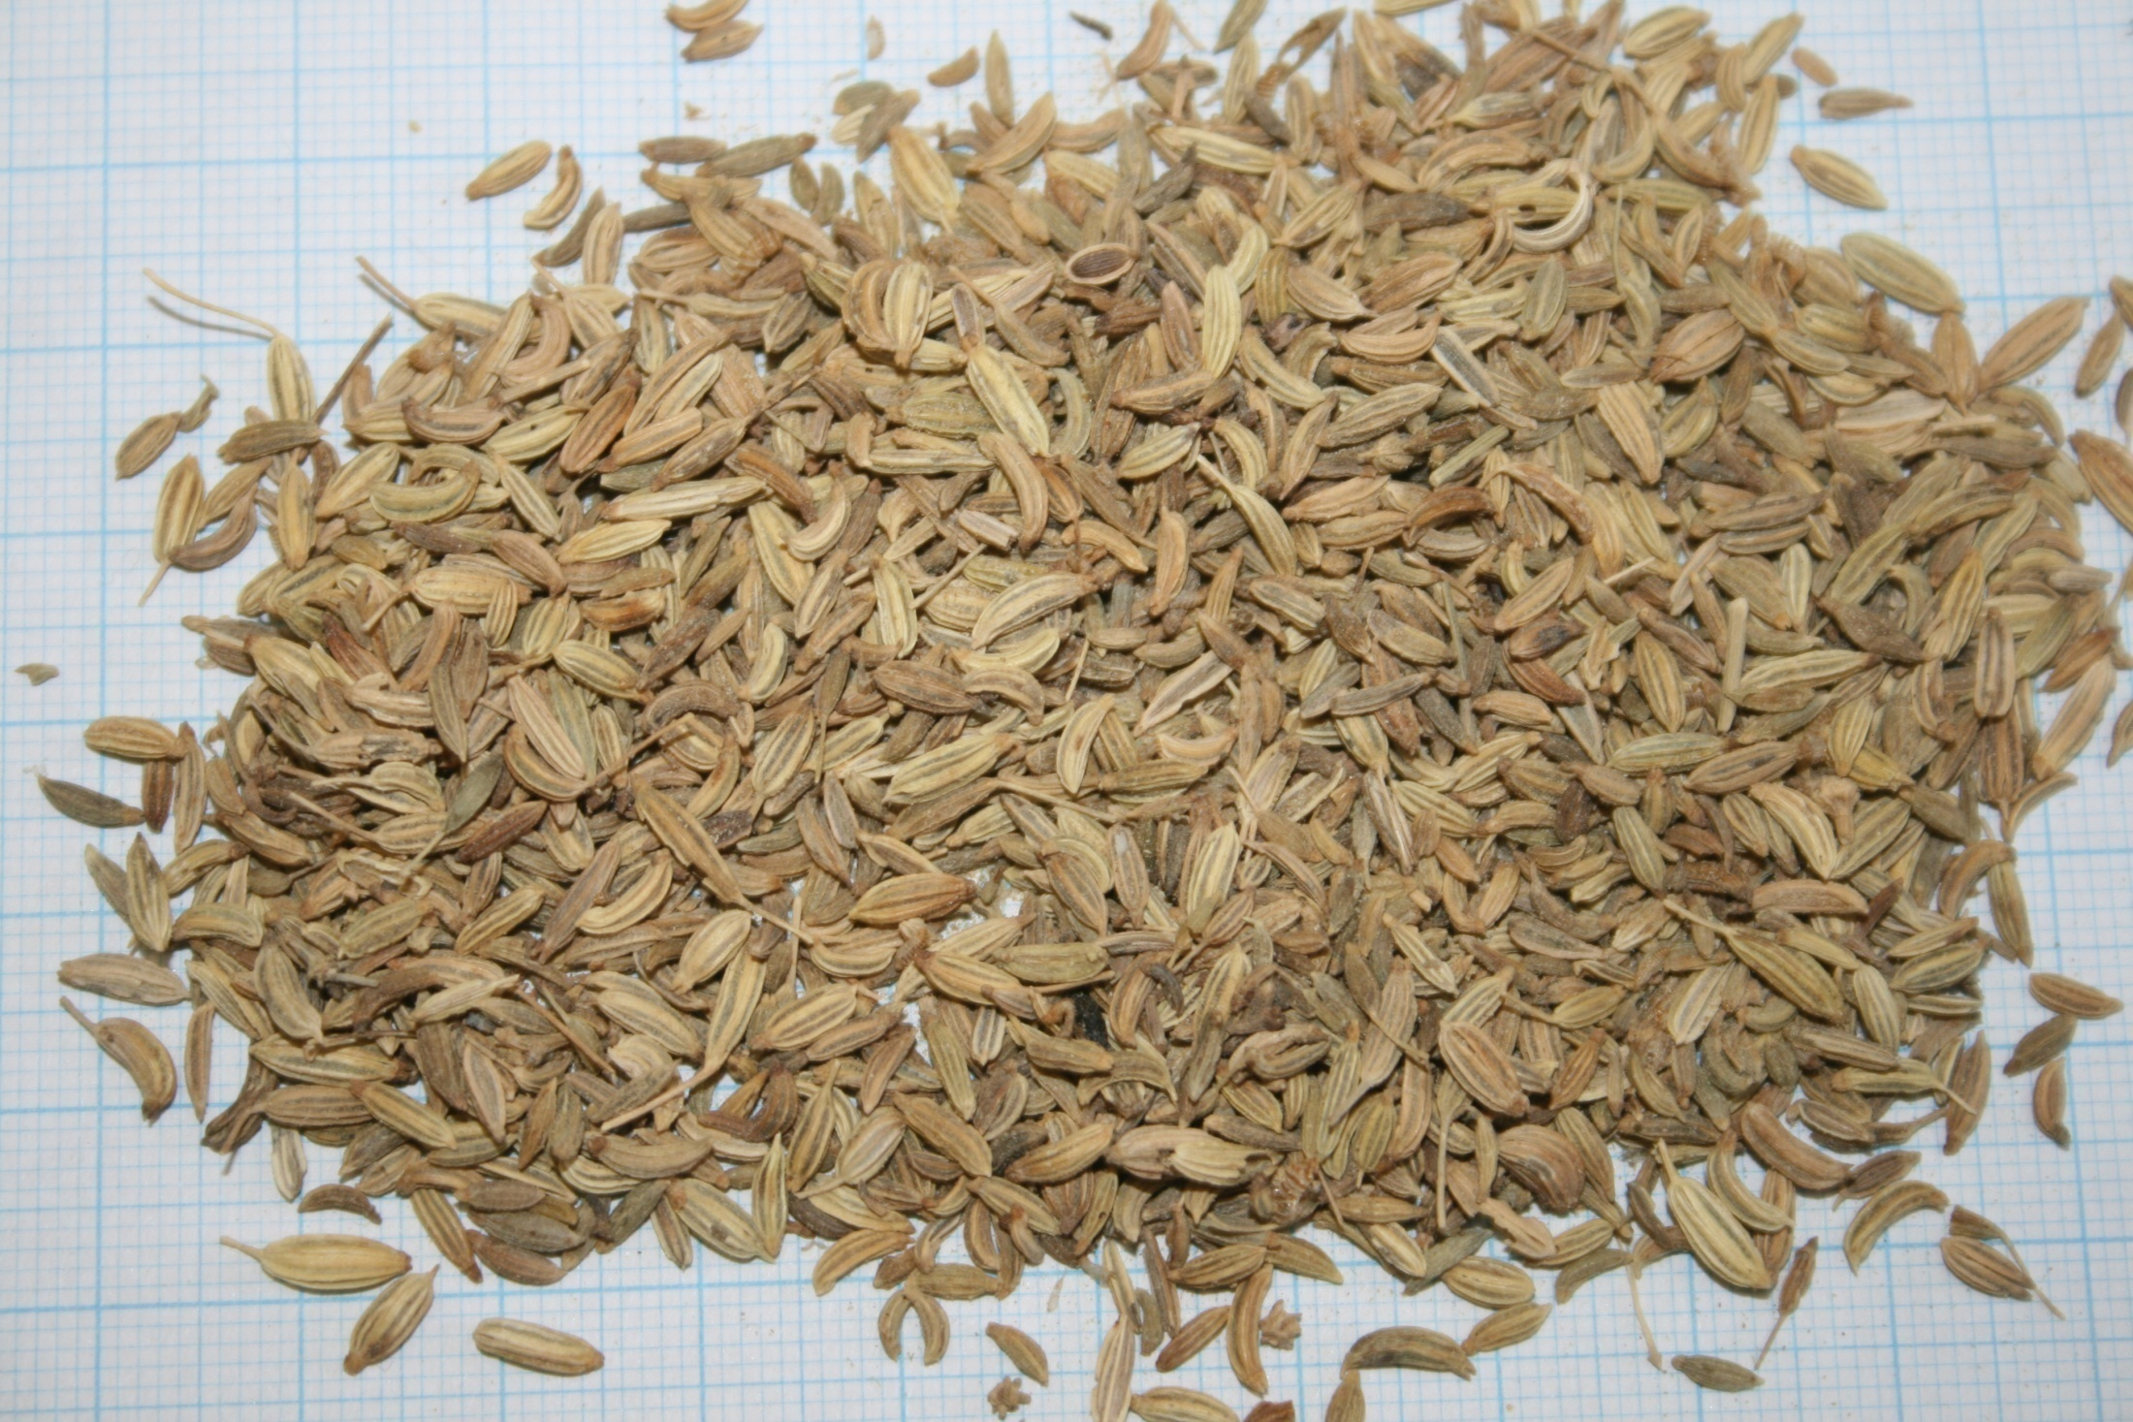
Фенхеля обыкновенного плоды

Slide 13
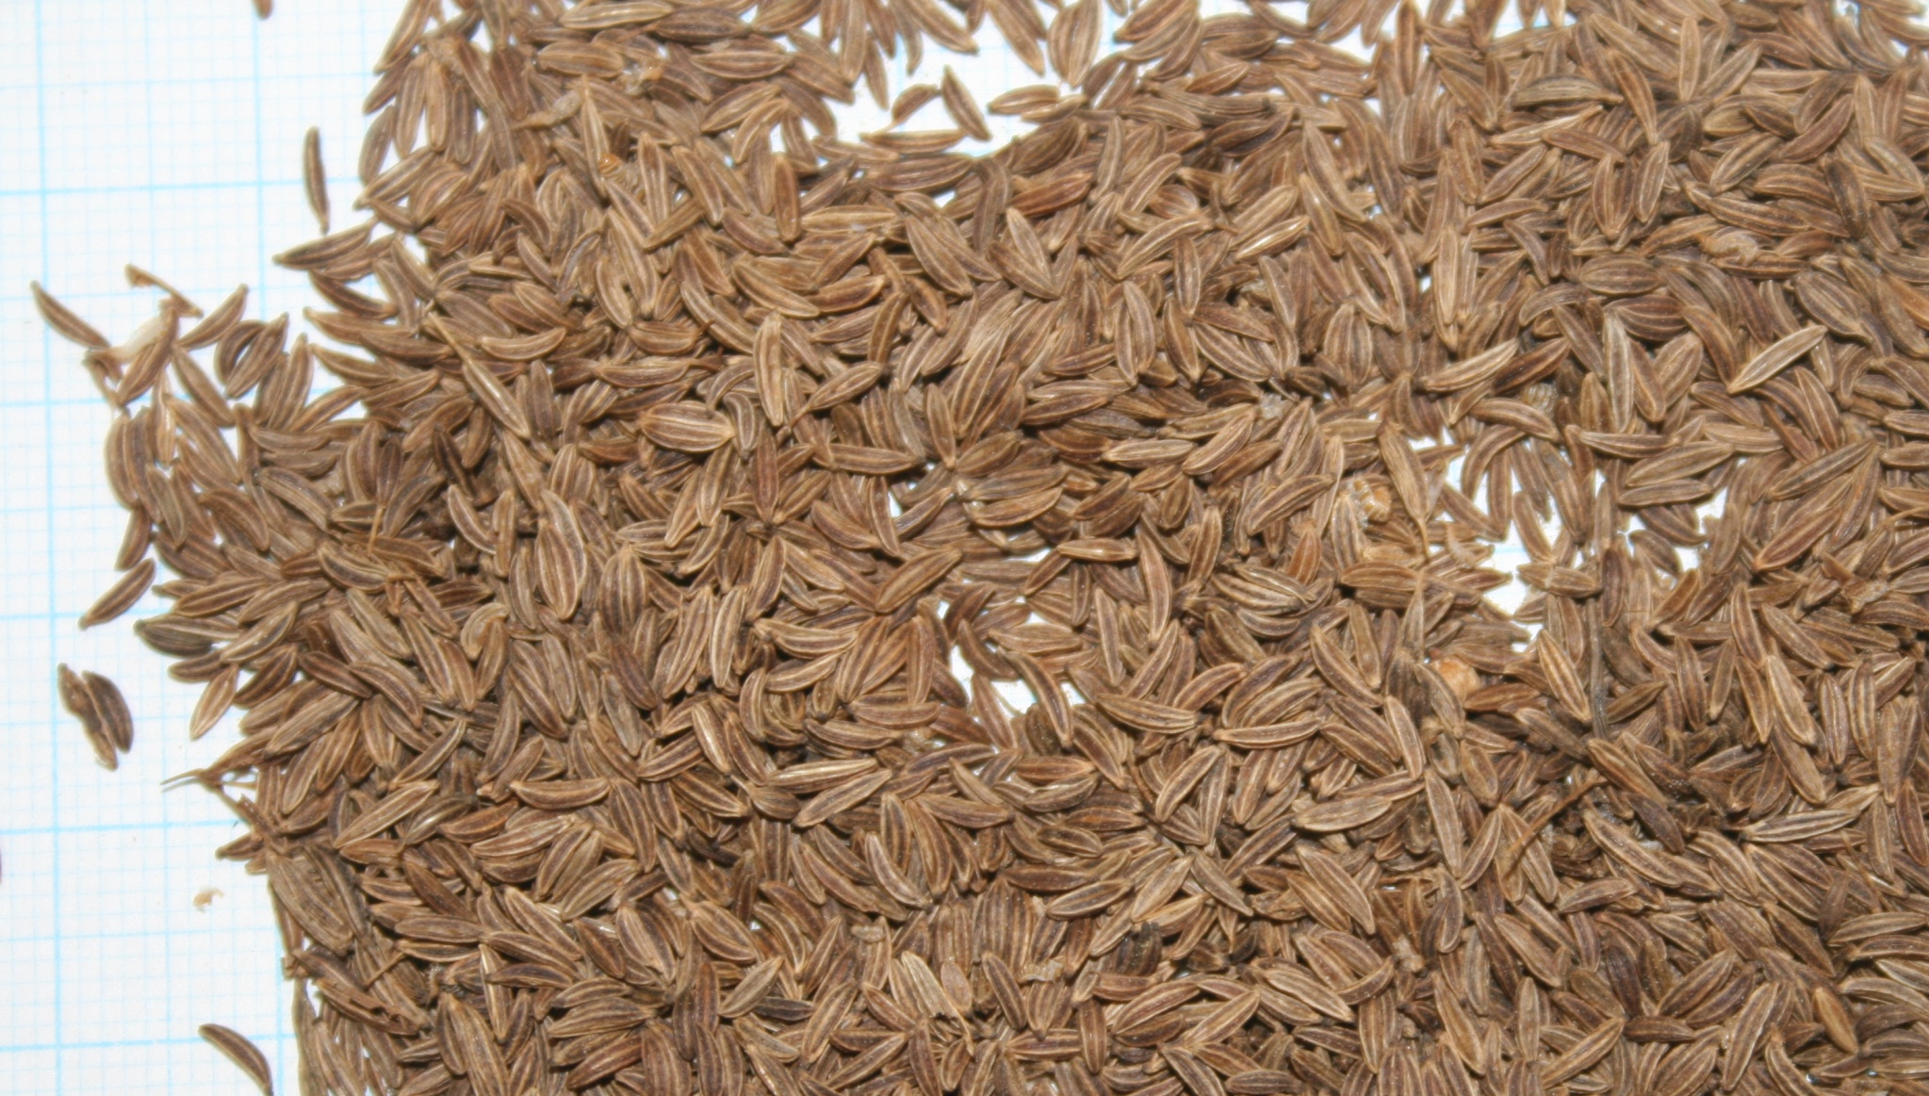
Тмина обыкновенного плоды

Slide 14
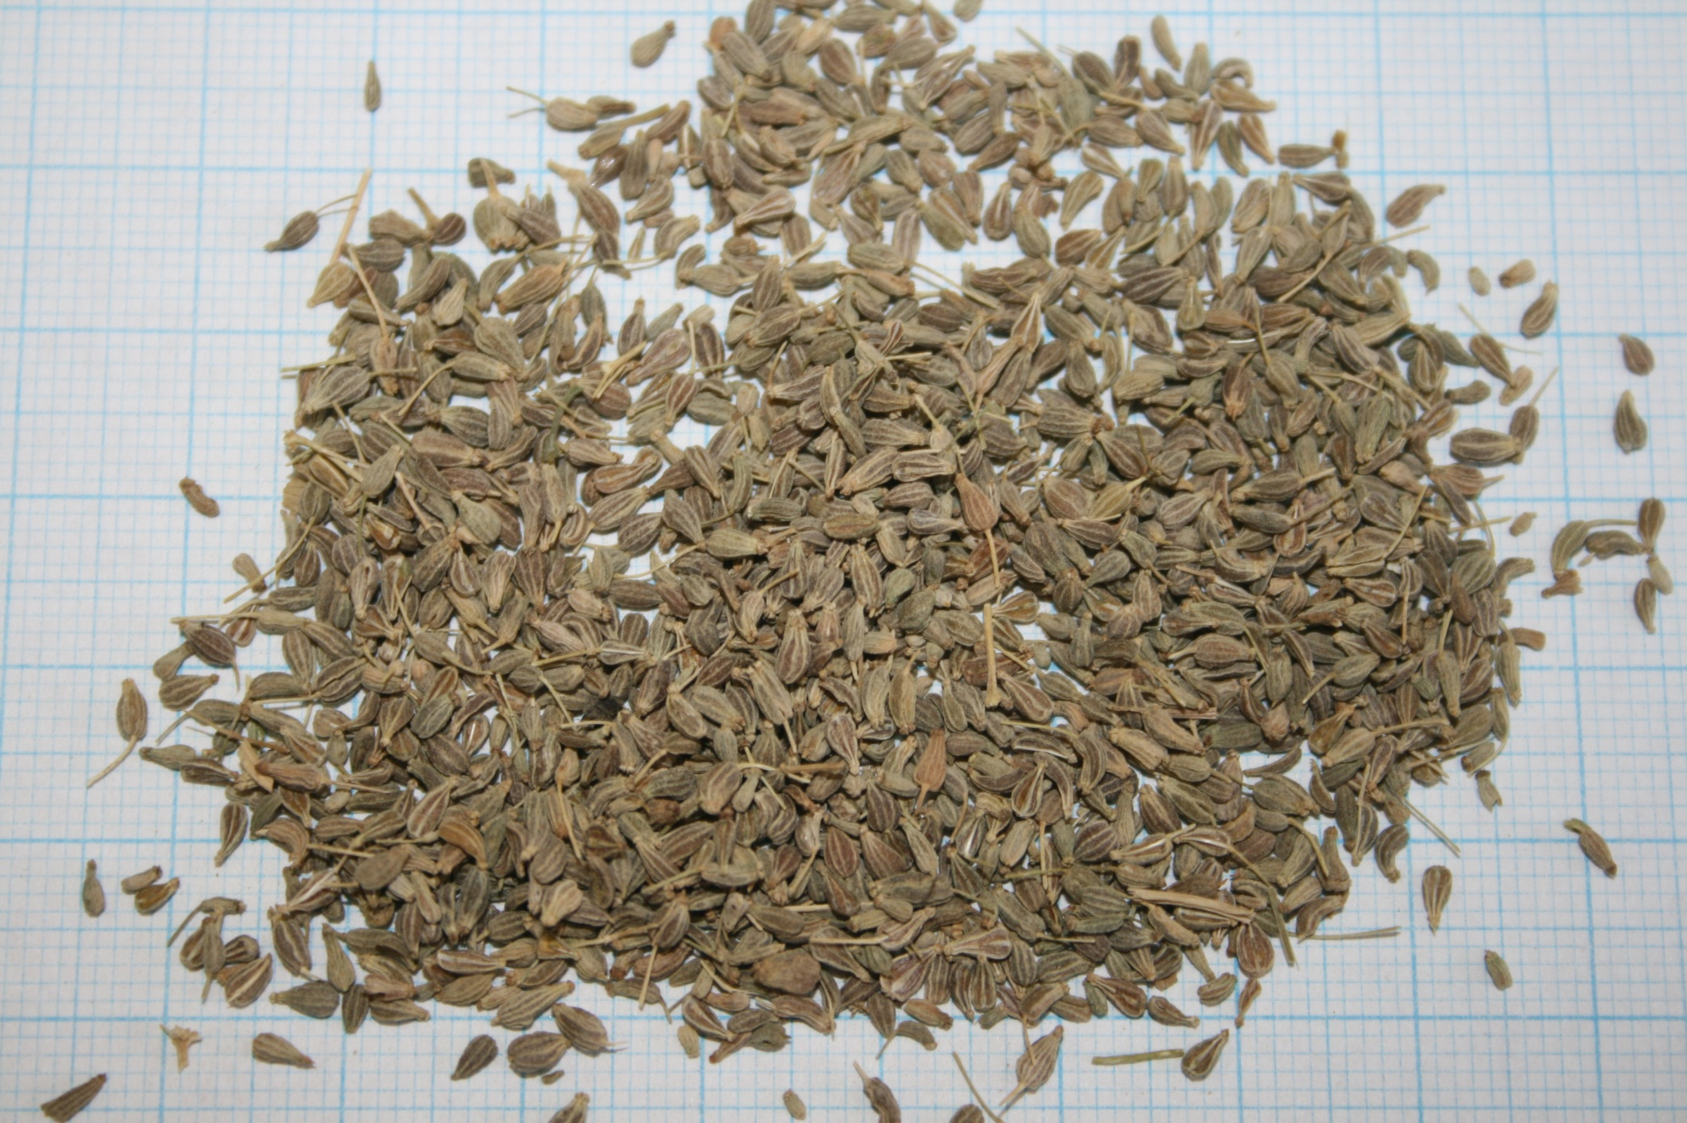
Аниса обыкновенного плоды

Slide 15
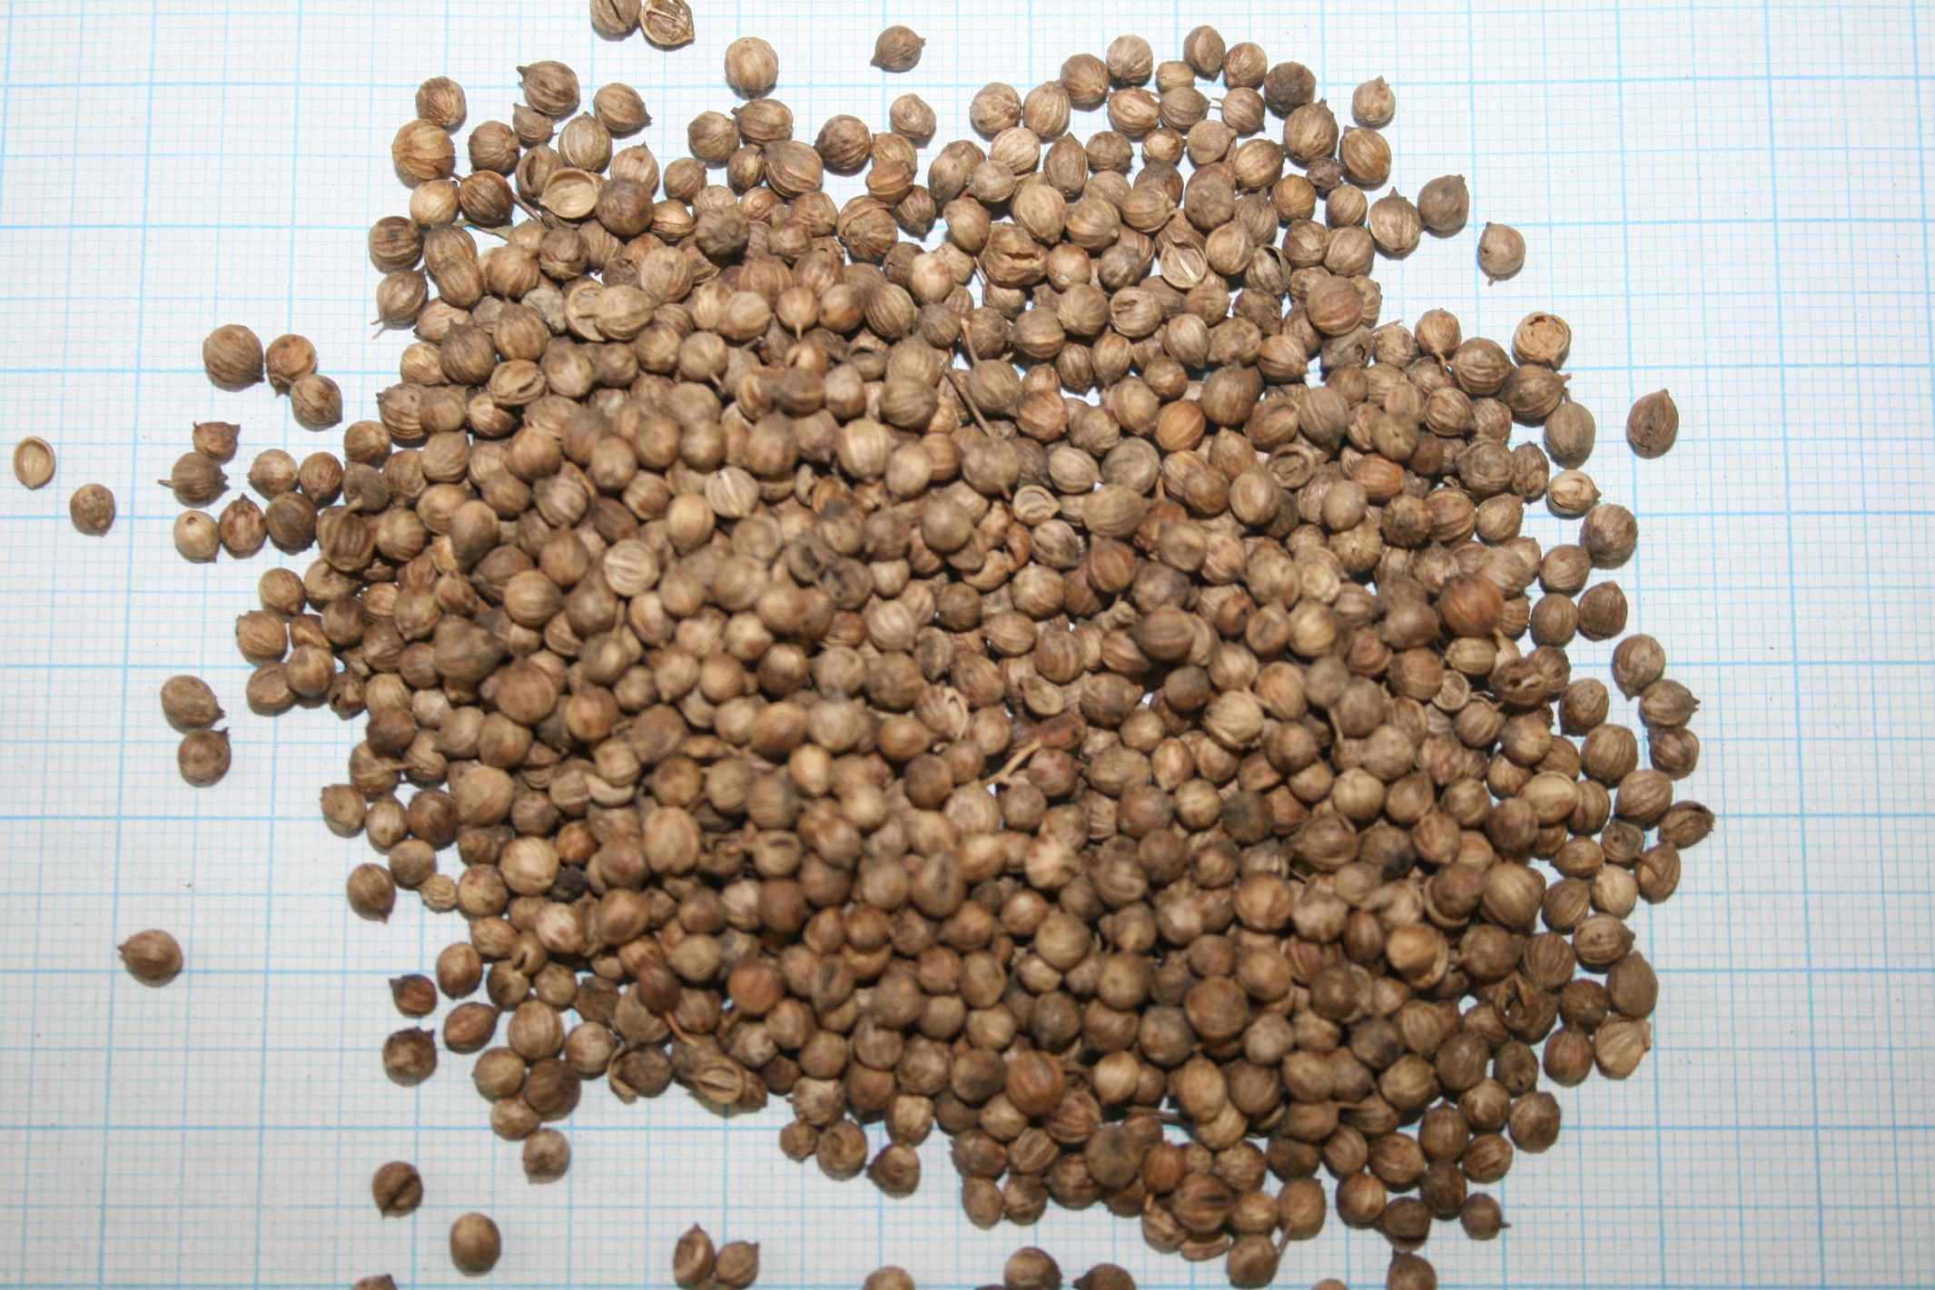
Кориандра посевного плоды

Slide 16
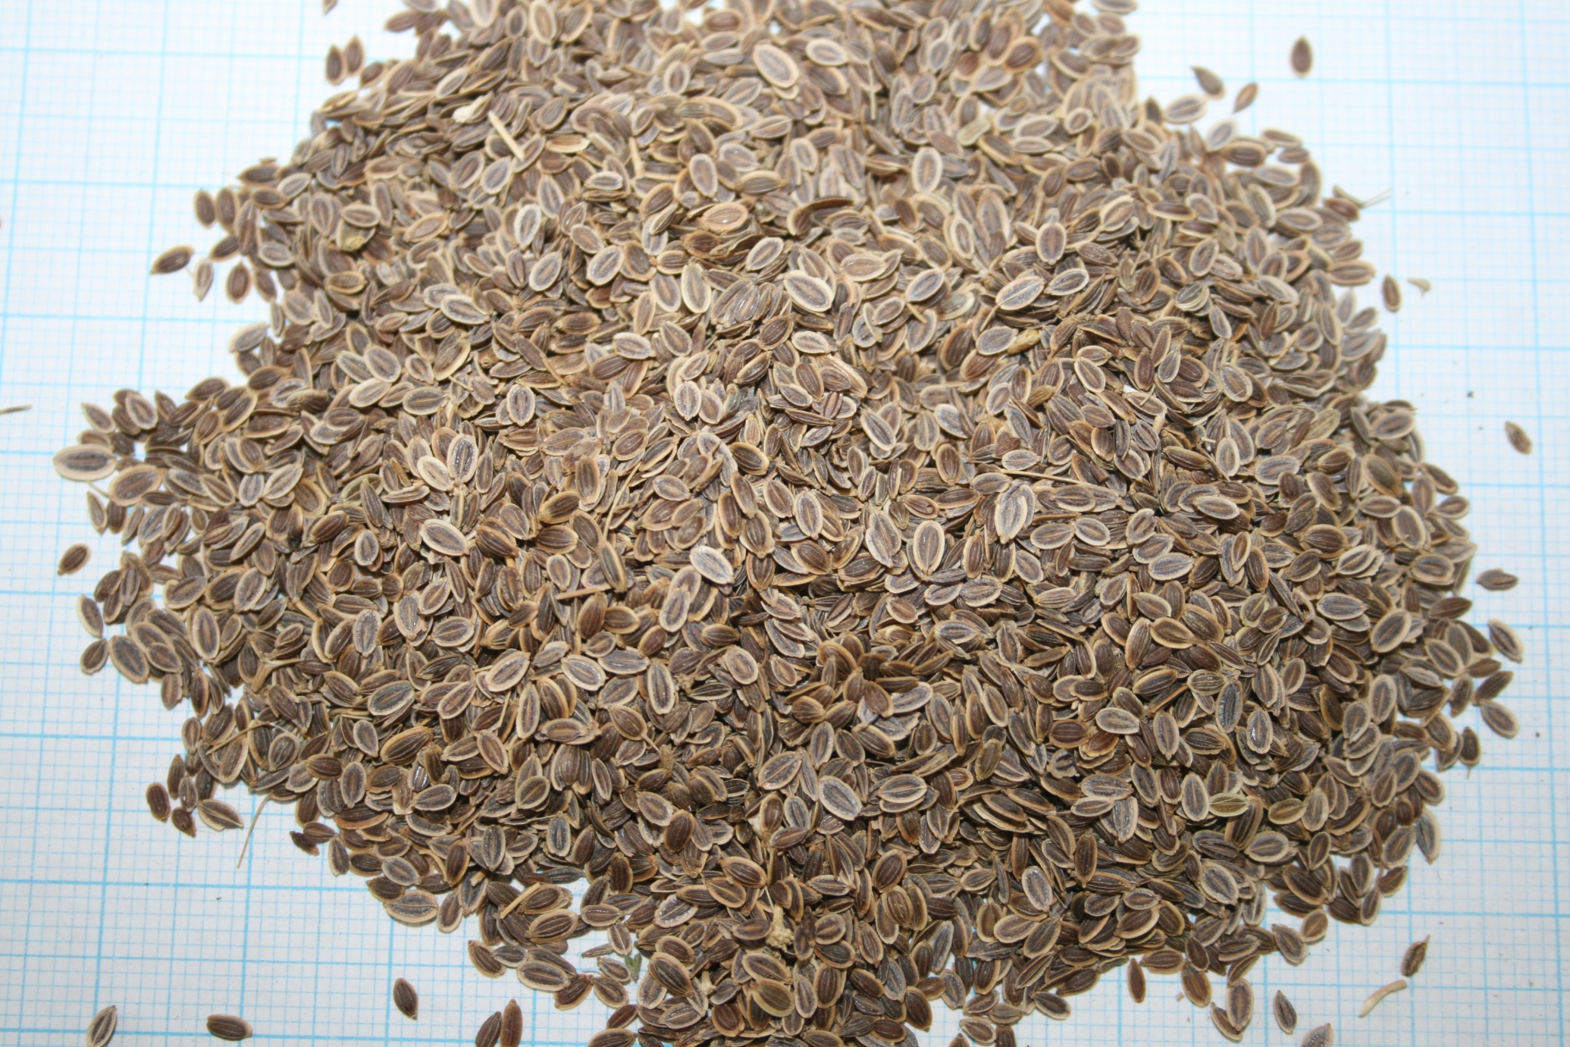
Укропа пахучего плоды

Slide 17
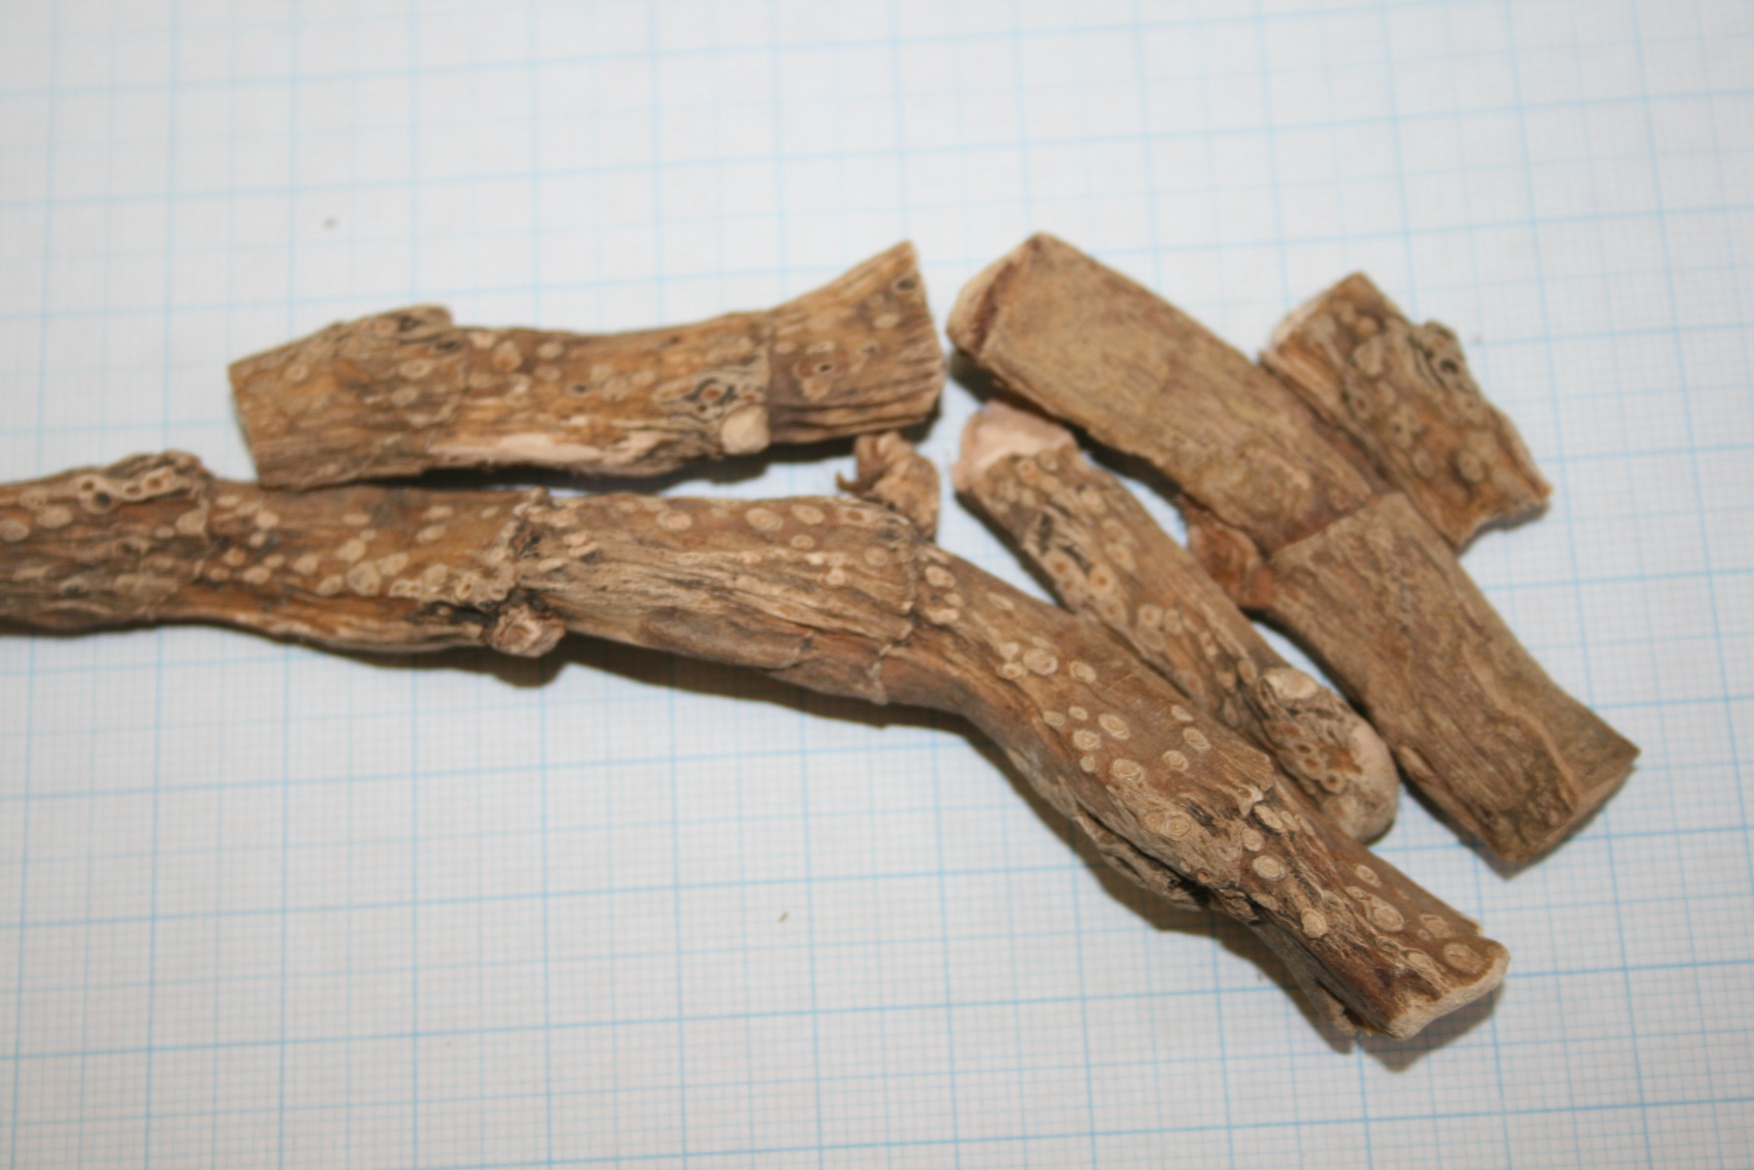
Аира болотного корневища

Slide 18
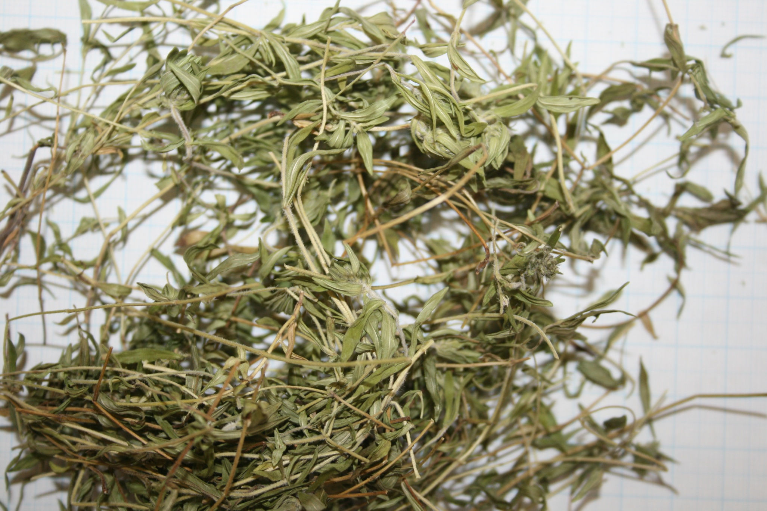
Тимьяна ползучего трава (чабреца трава)

Slide 19
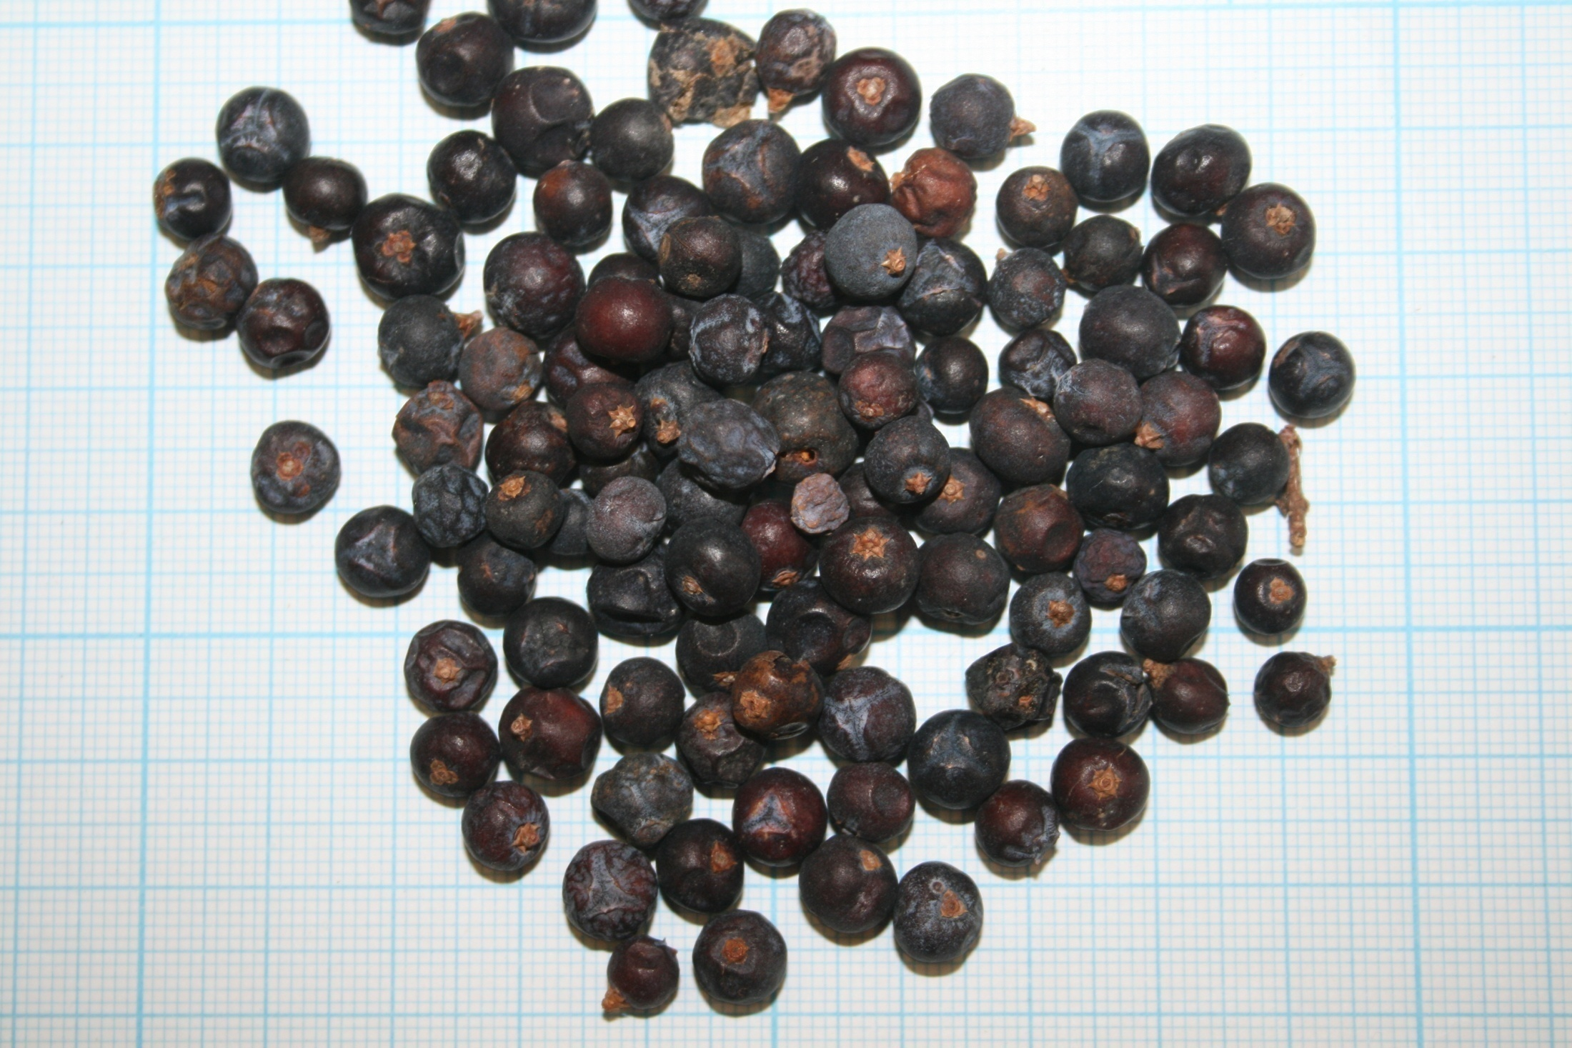
Можжевельника обыкновенного плоды

Slide 20
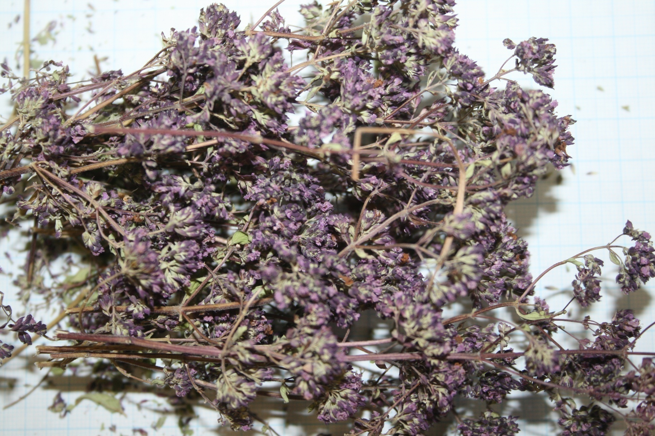
Душицы обыкновенной трава

Slide 21
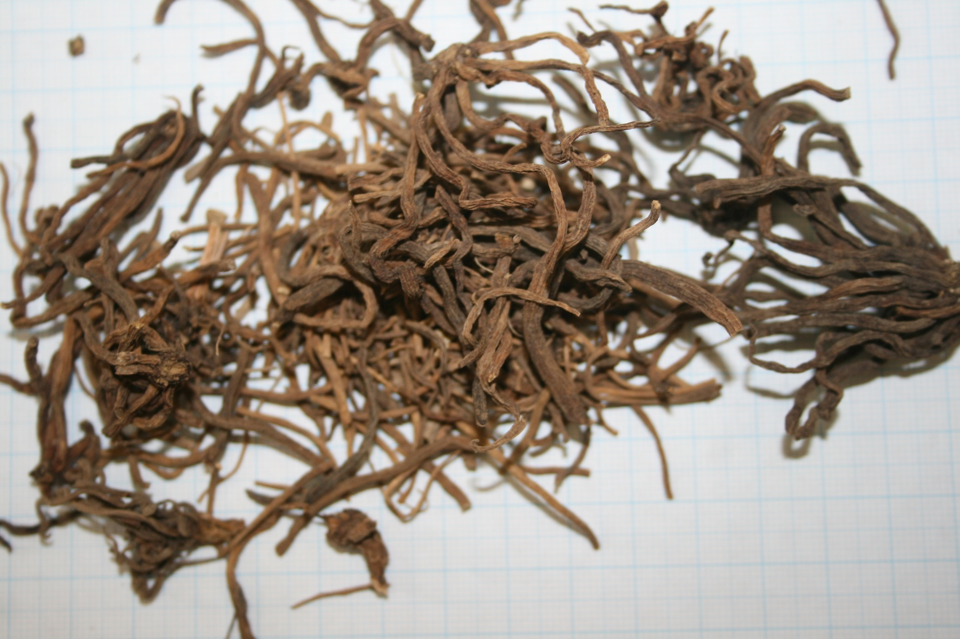
Валерианы лекарственной корневища с корнями

Slide 22
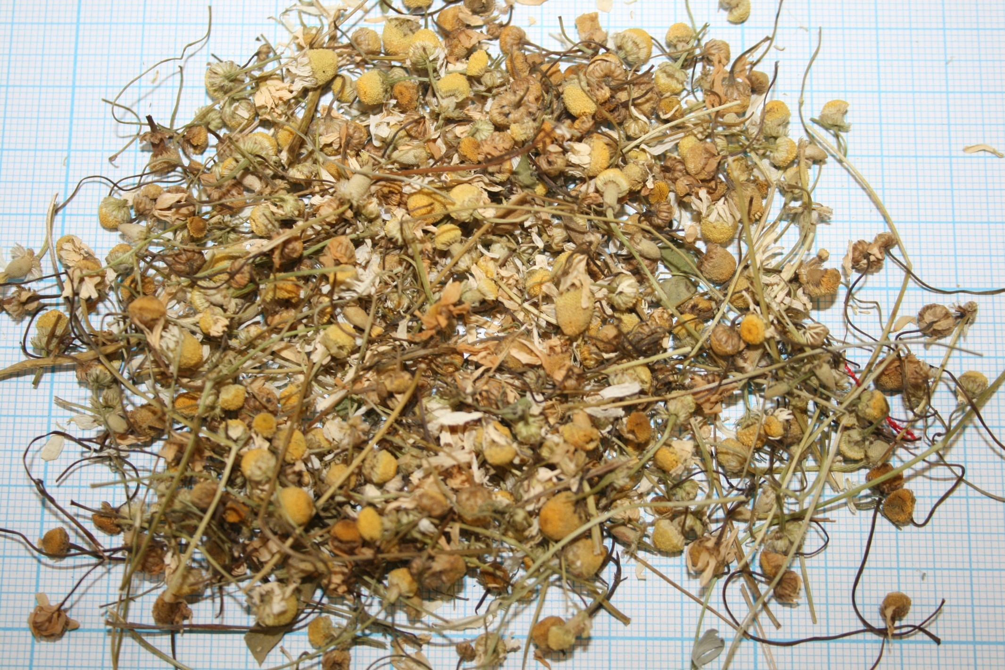
Ромашки аптечной цветки

Slide 23
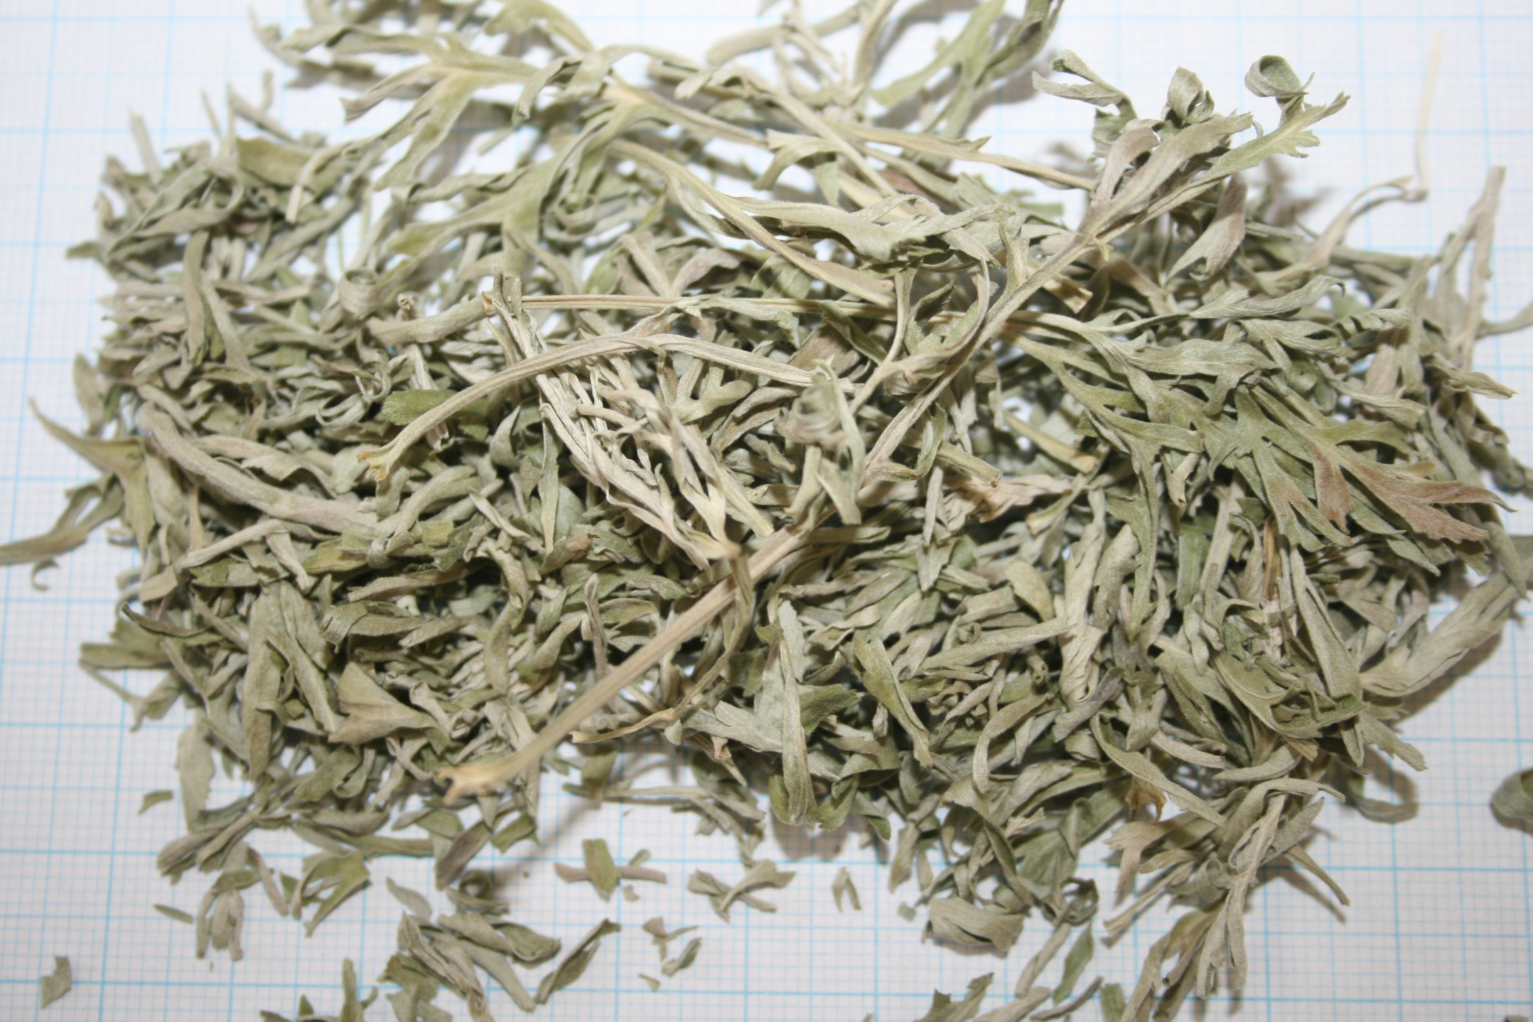
Полыни горькой трава

Slide 24
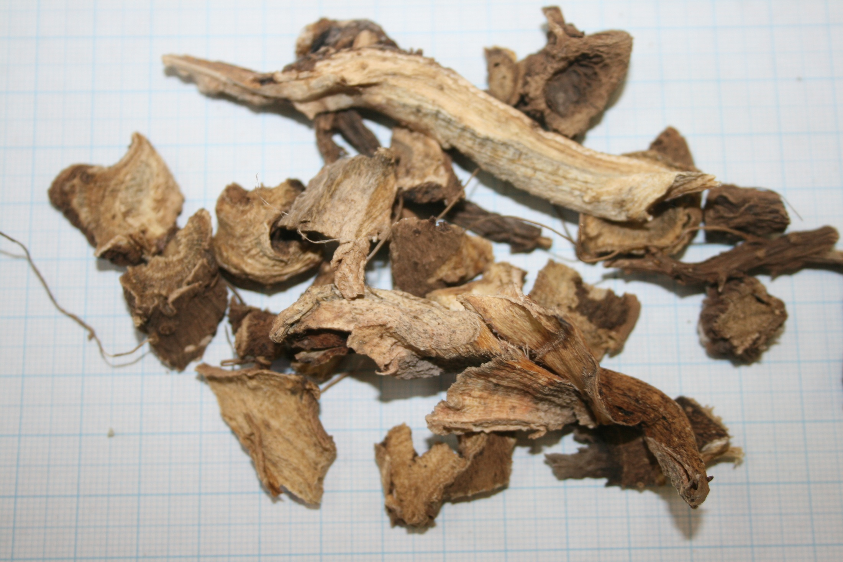
Девясила высокого корневища и корни

Slide 25
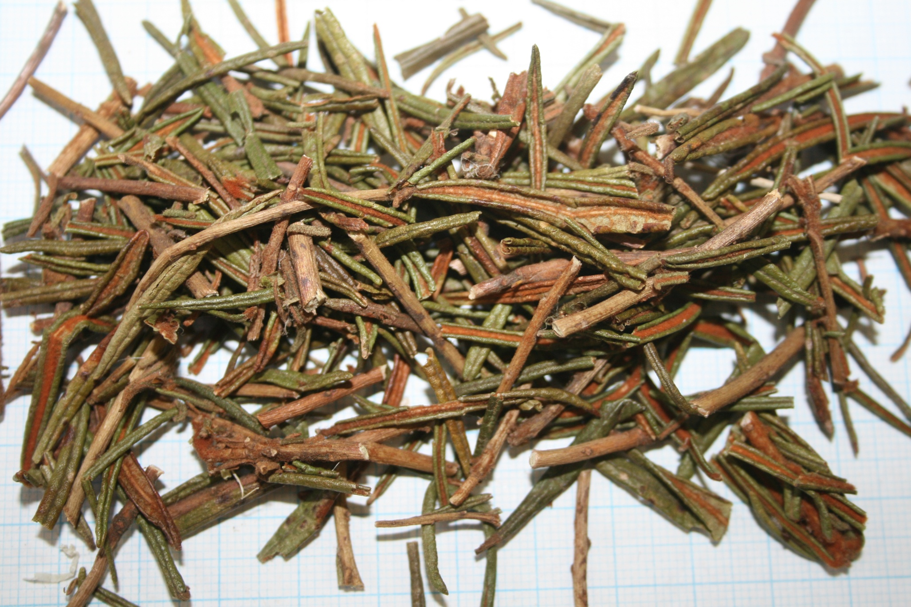
Багульника болотного побеи

Slide 26
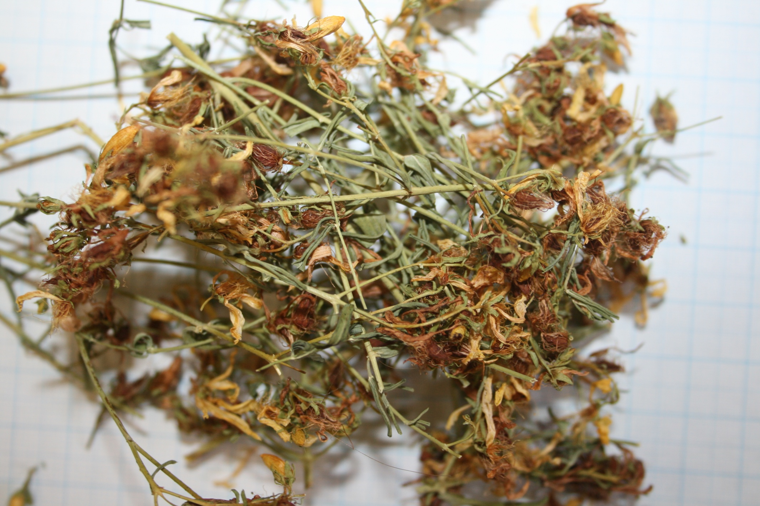
Зверобоя трава

Slide 27
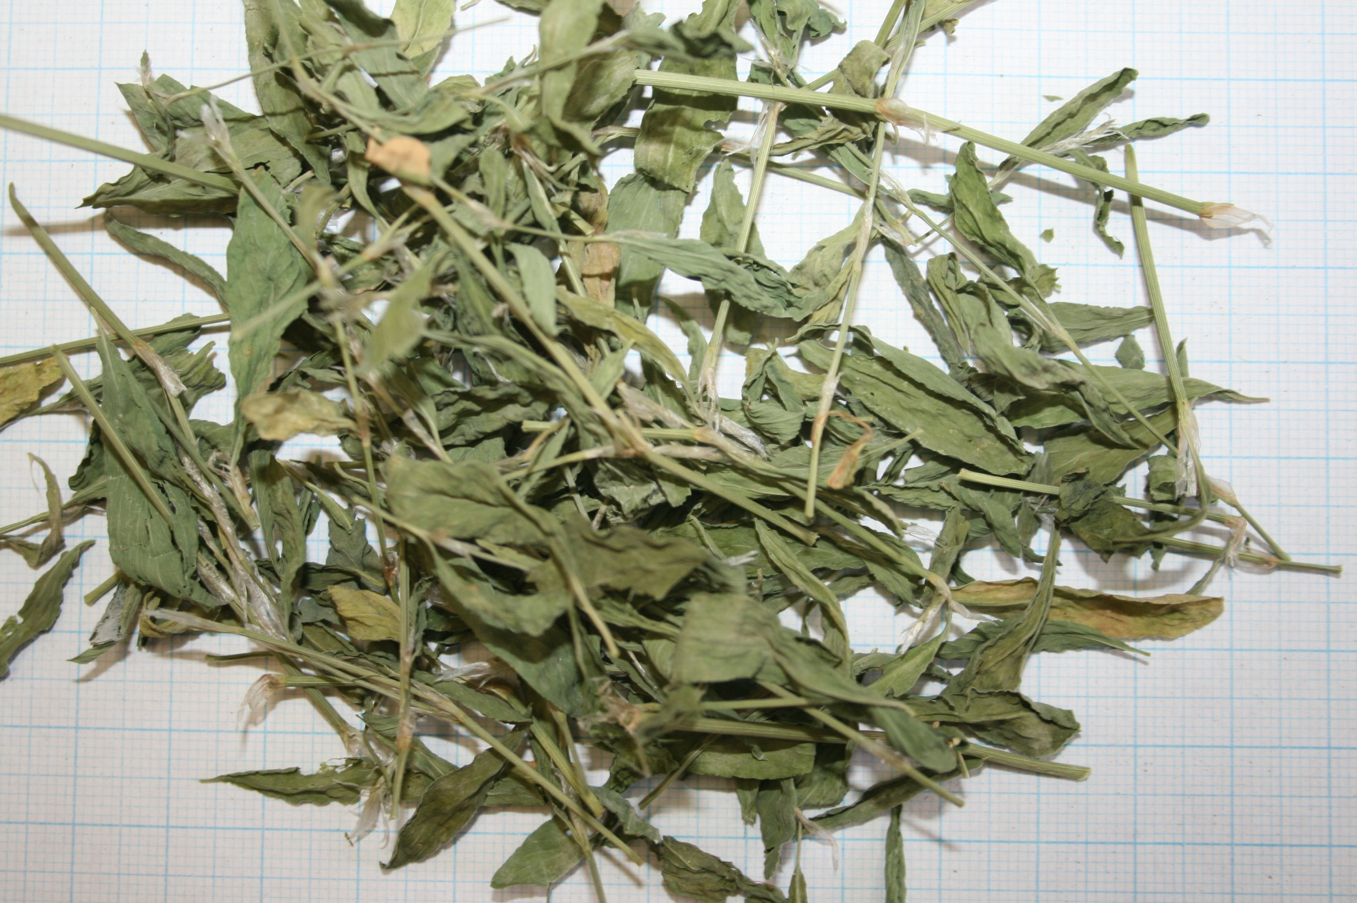
Горца птичьего трава

Slide 28
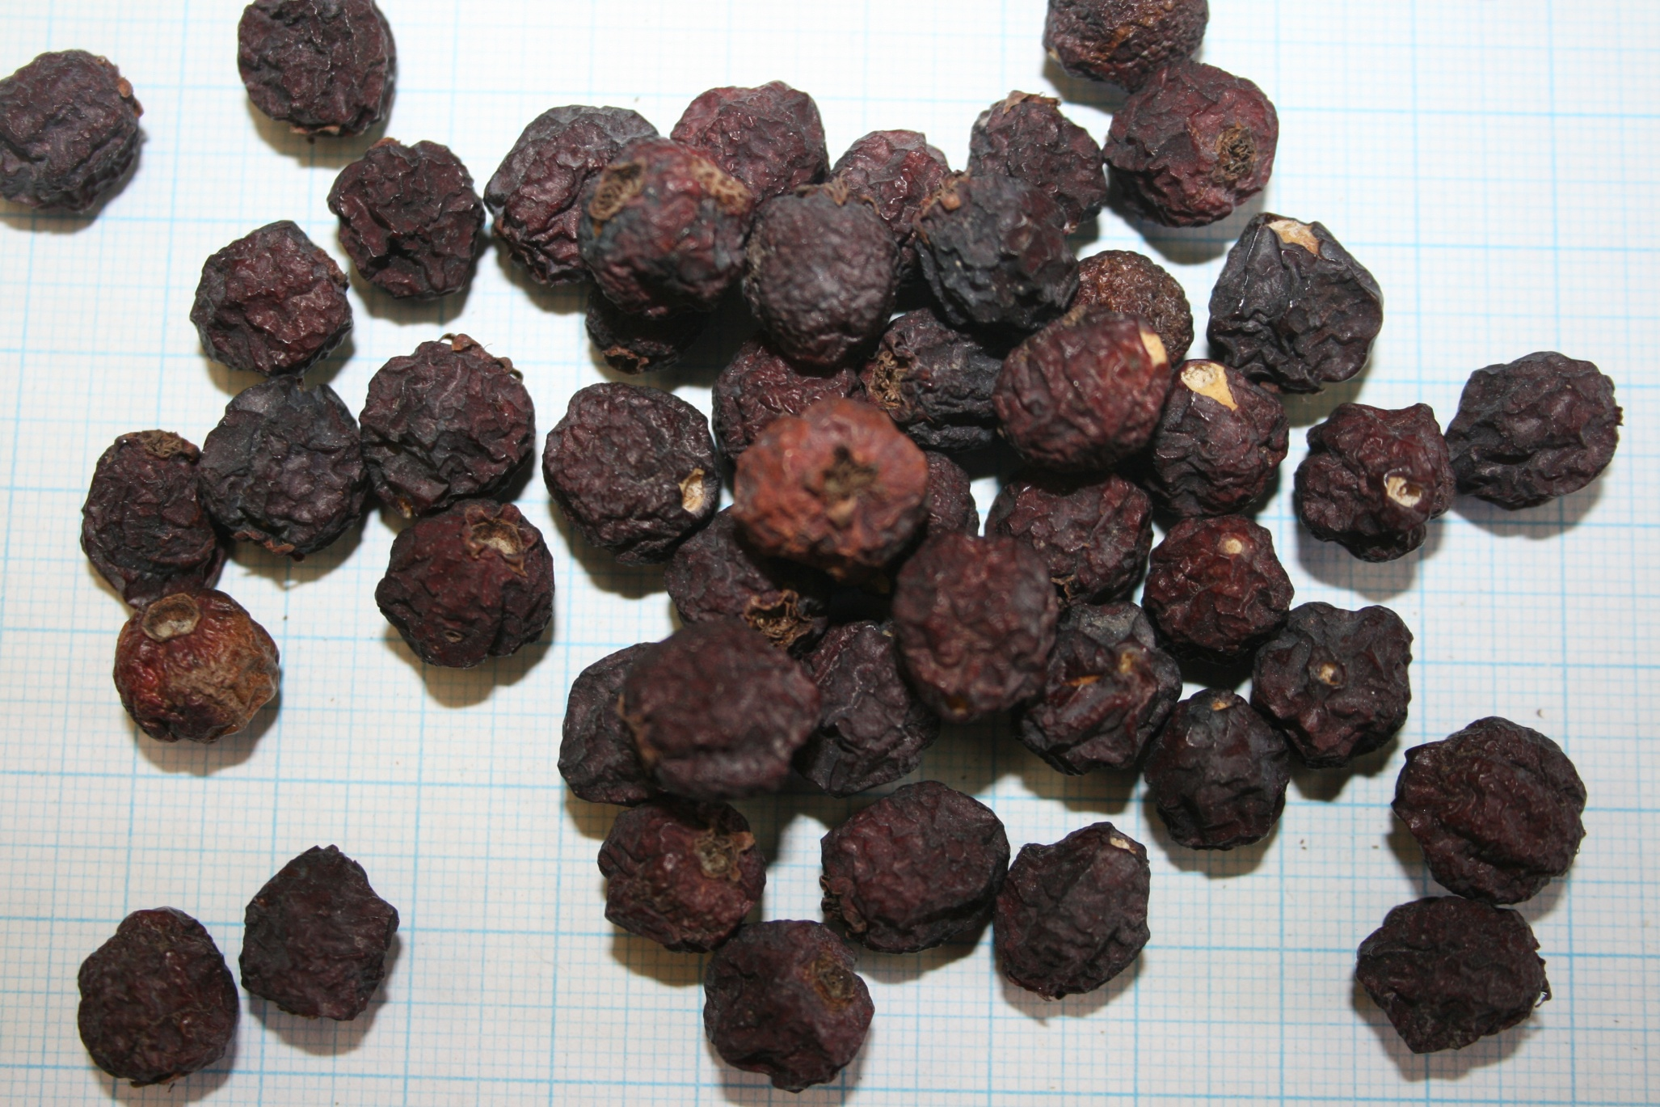
Боярышника плоды

Slide 29
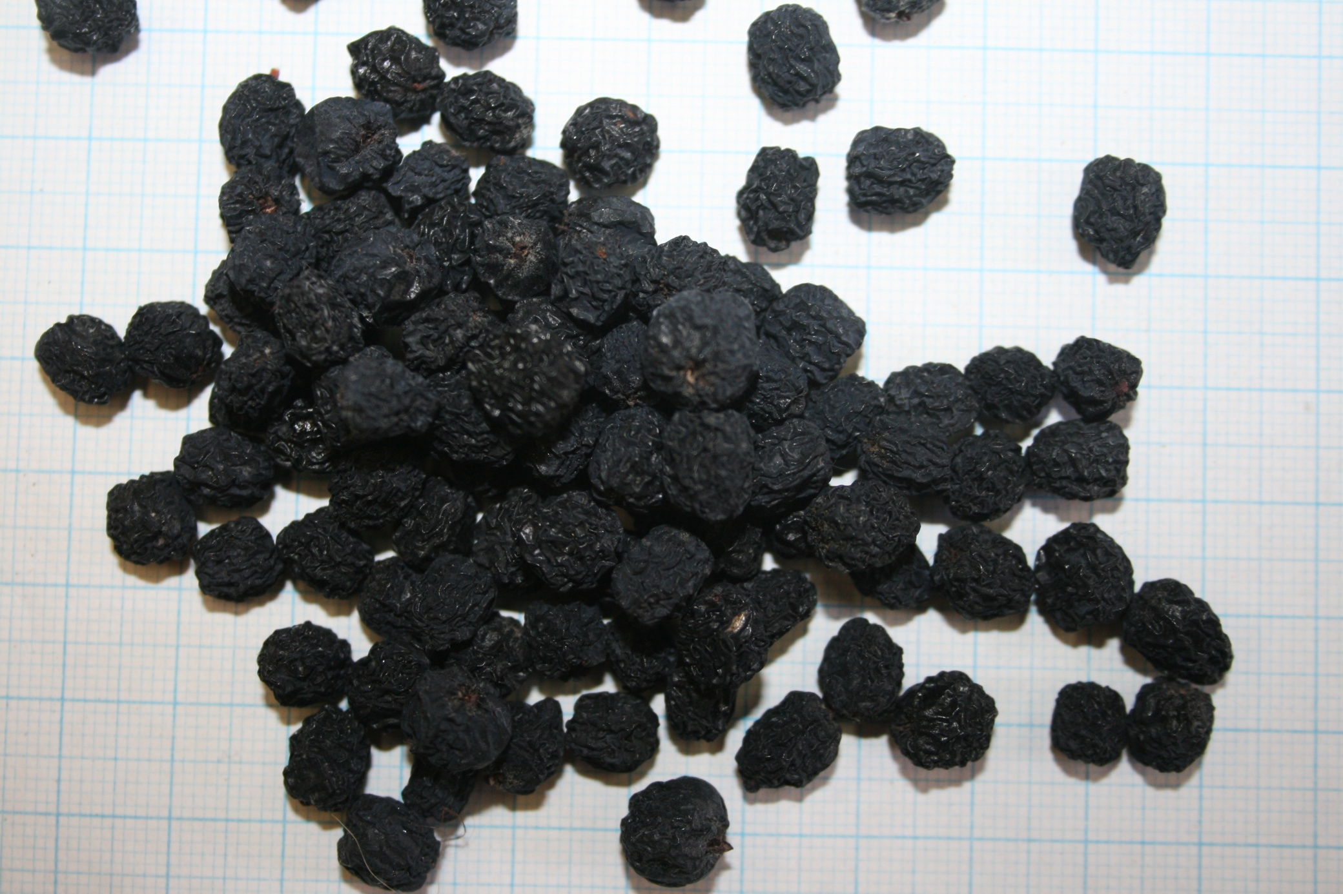
Аронии черноплодной плоды сухие

Slide 30
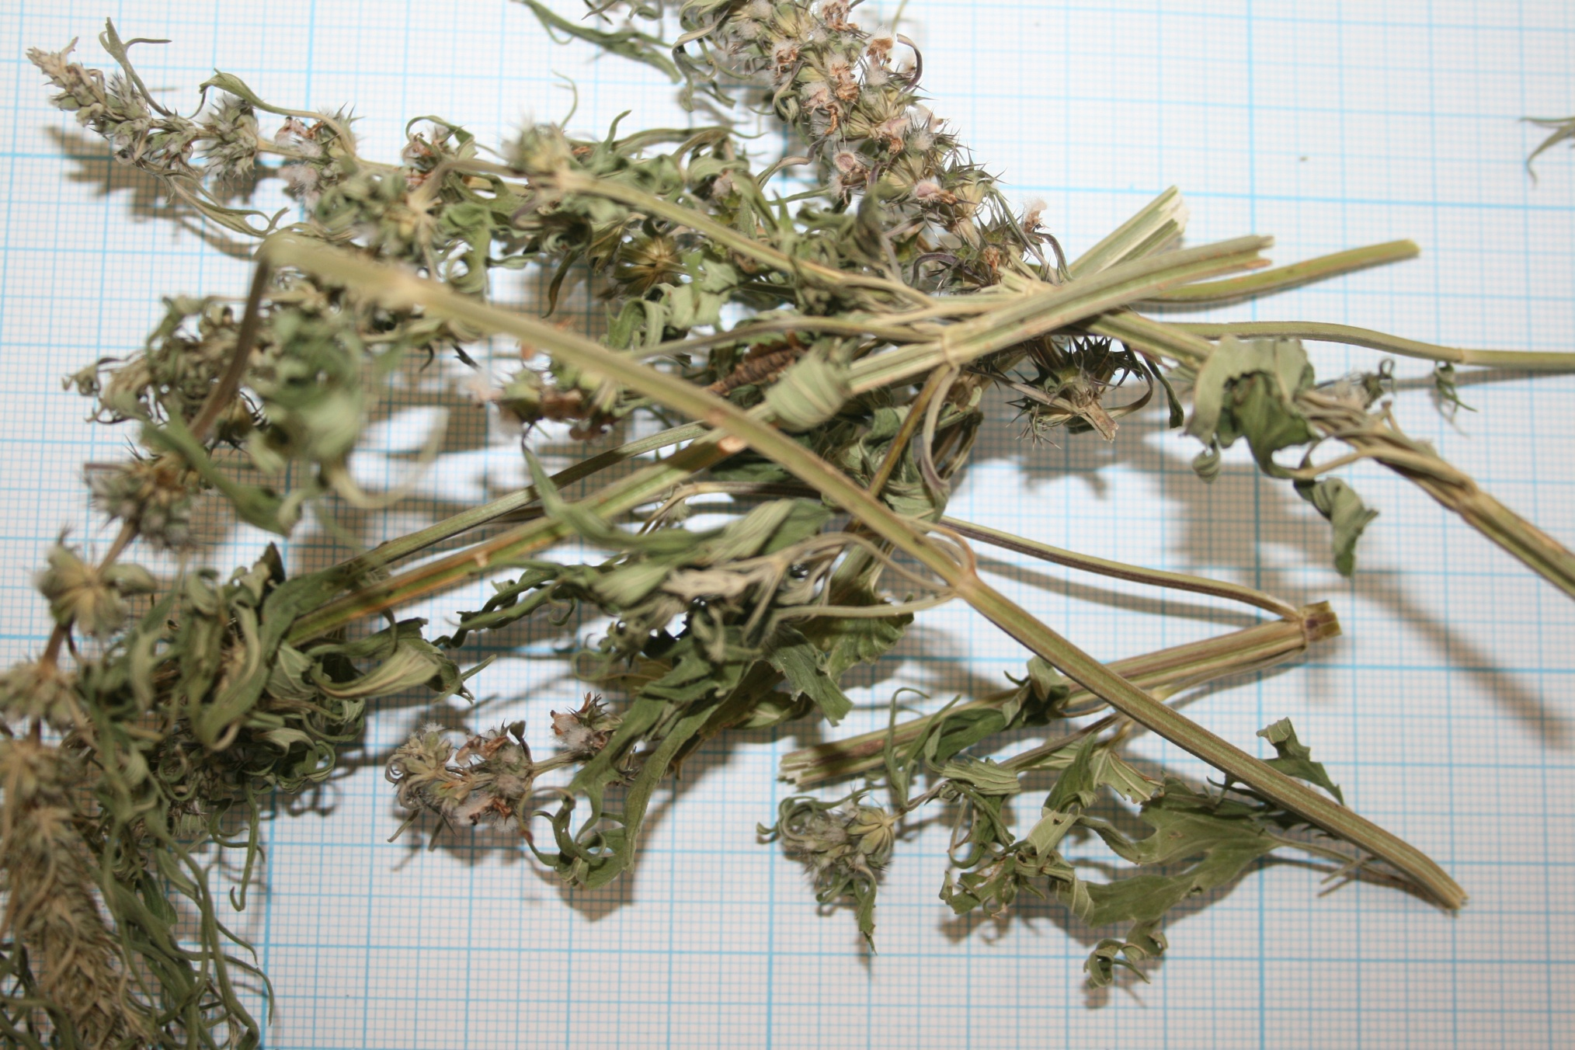
Пустырника трава

Slide 31
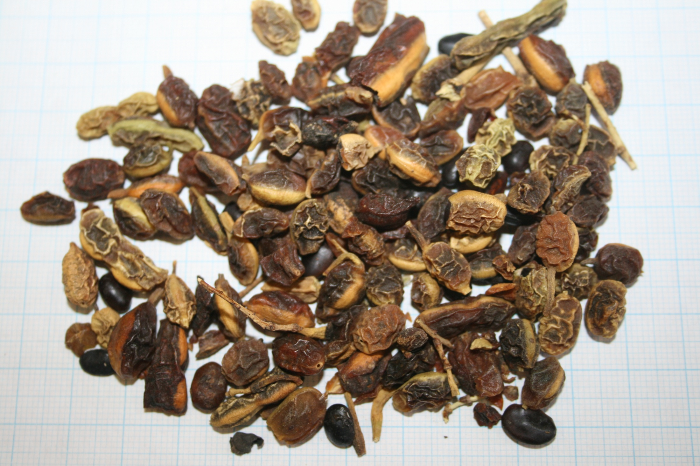
Софоры японской плоды

Slide 32
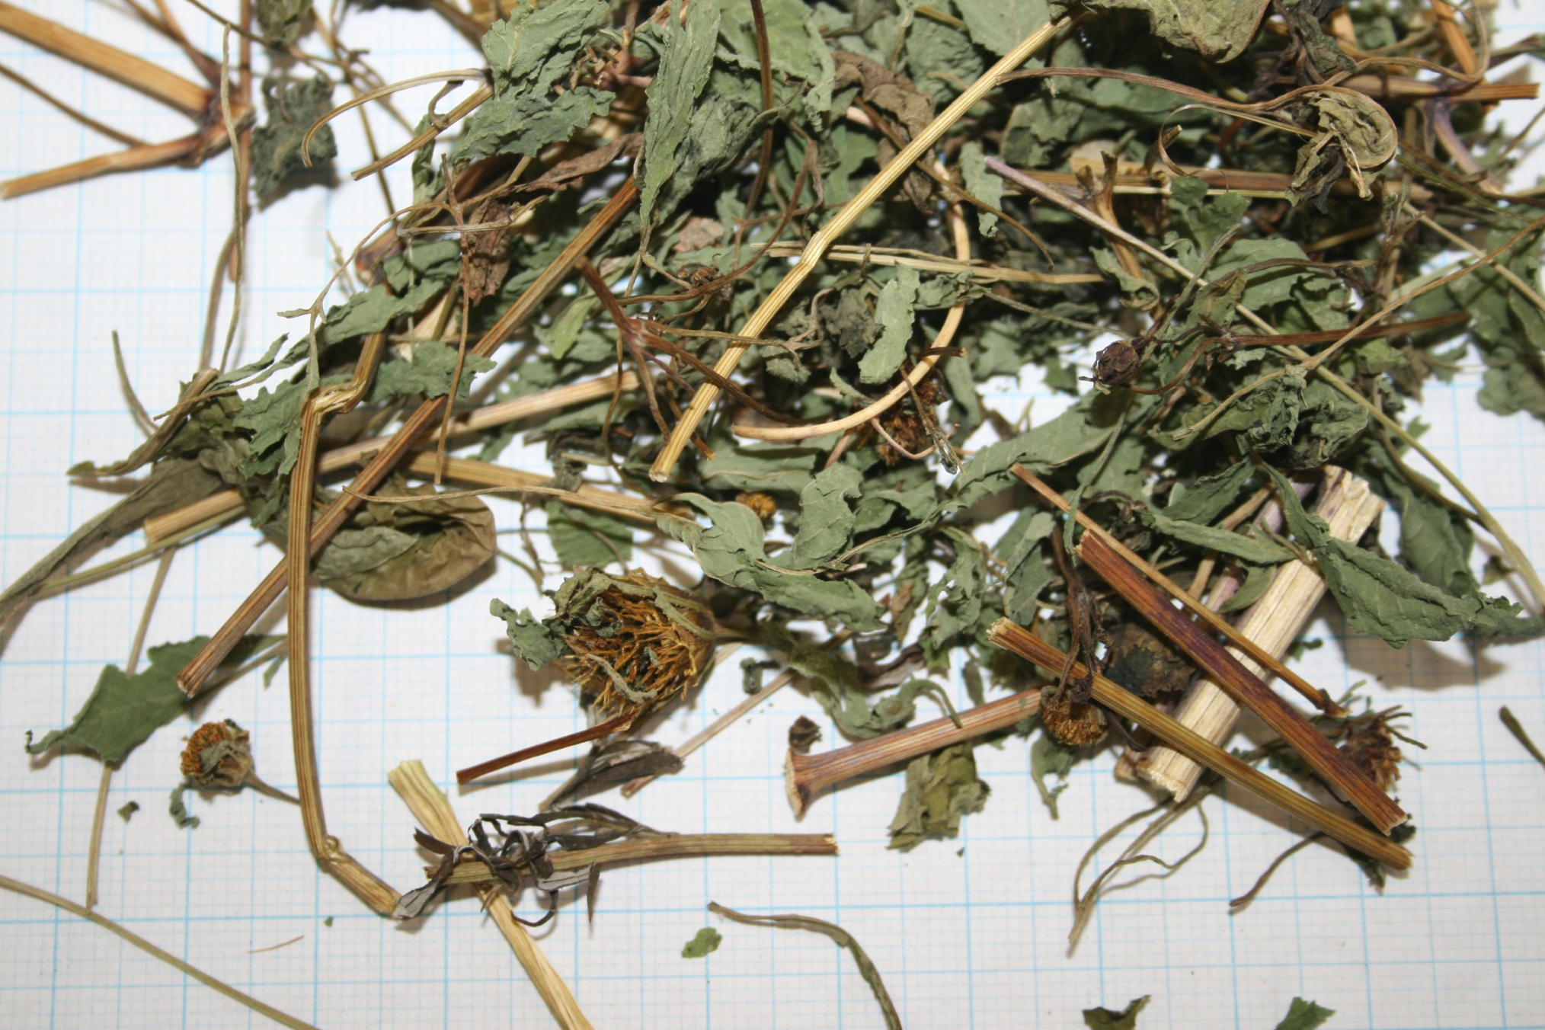
Череды трехраздельной трава

Slide 33
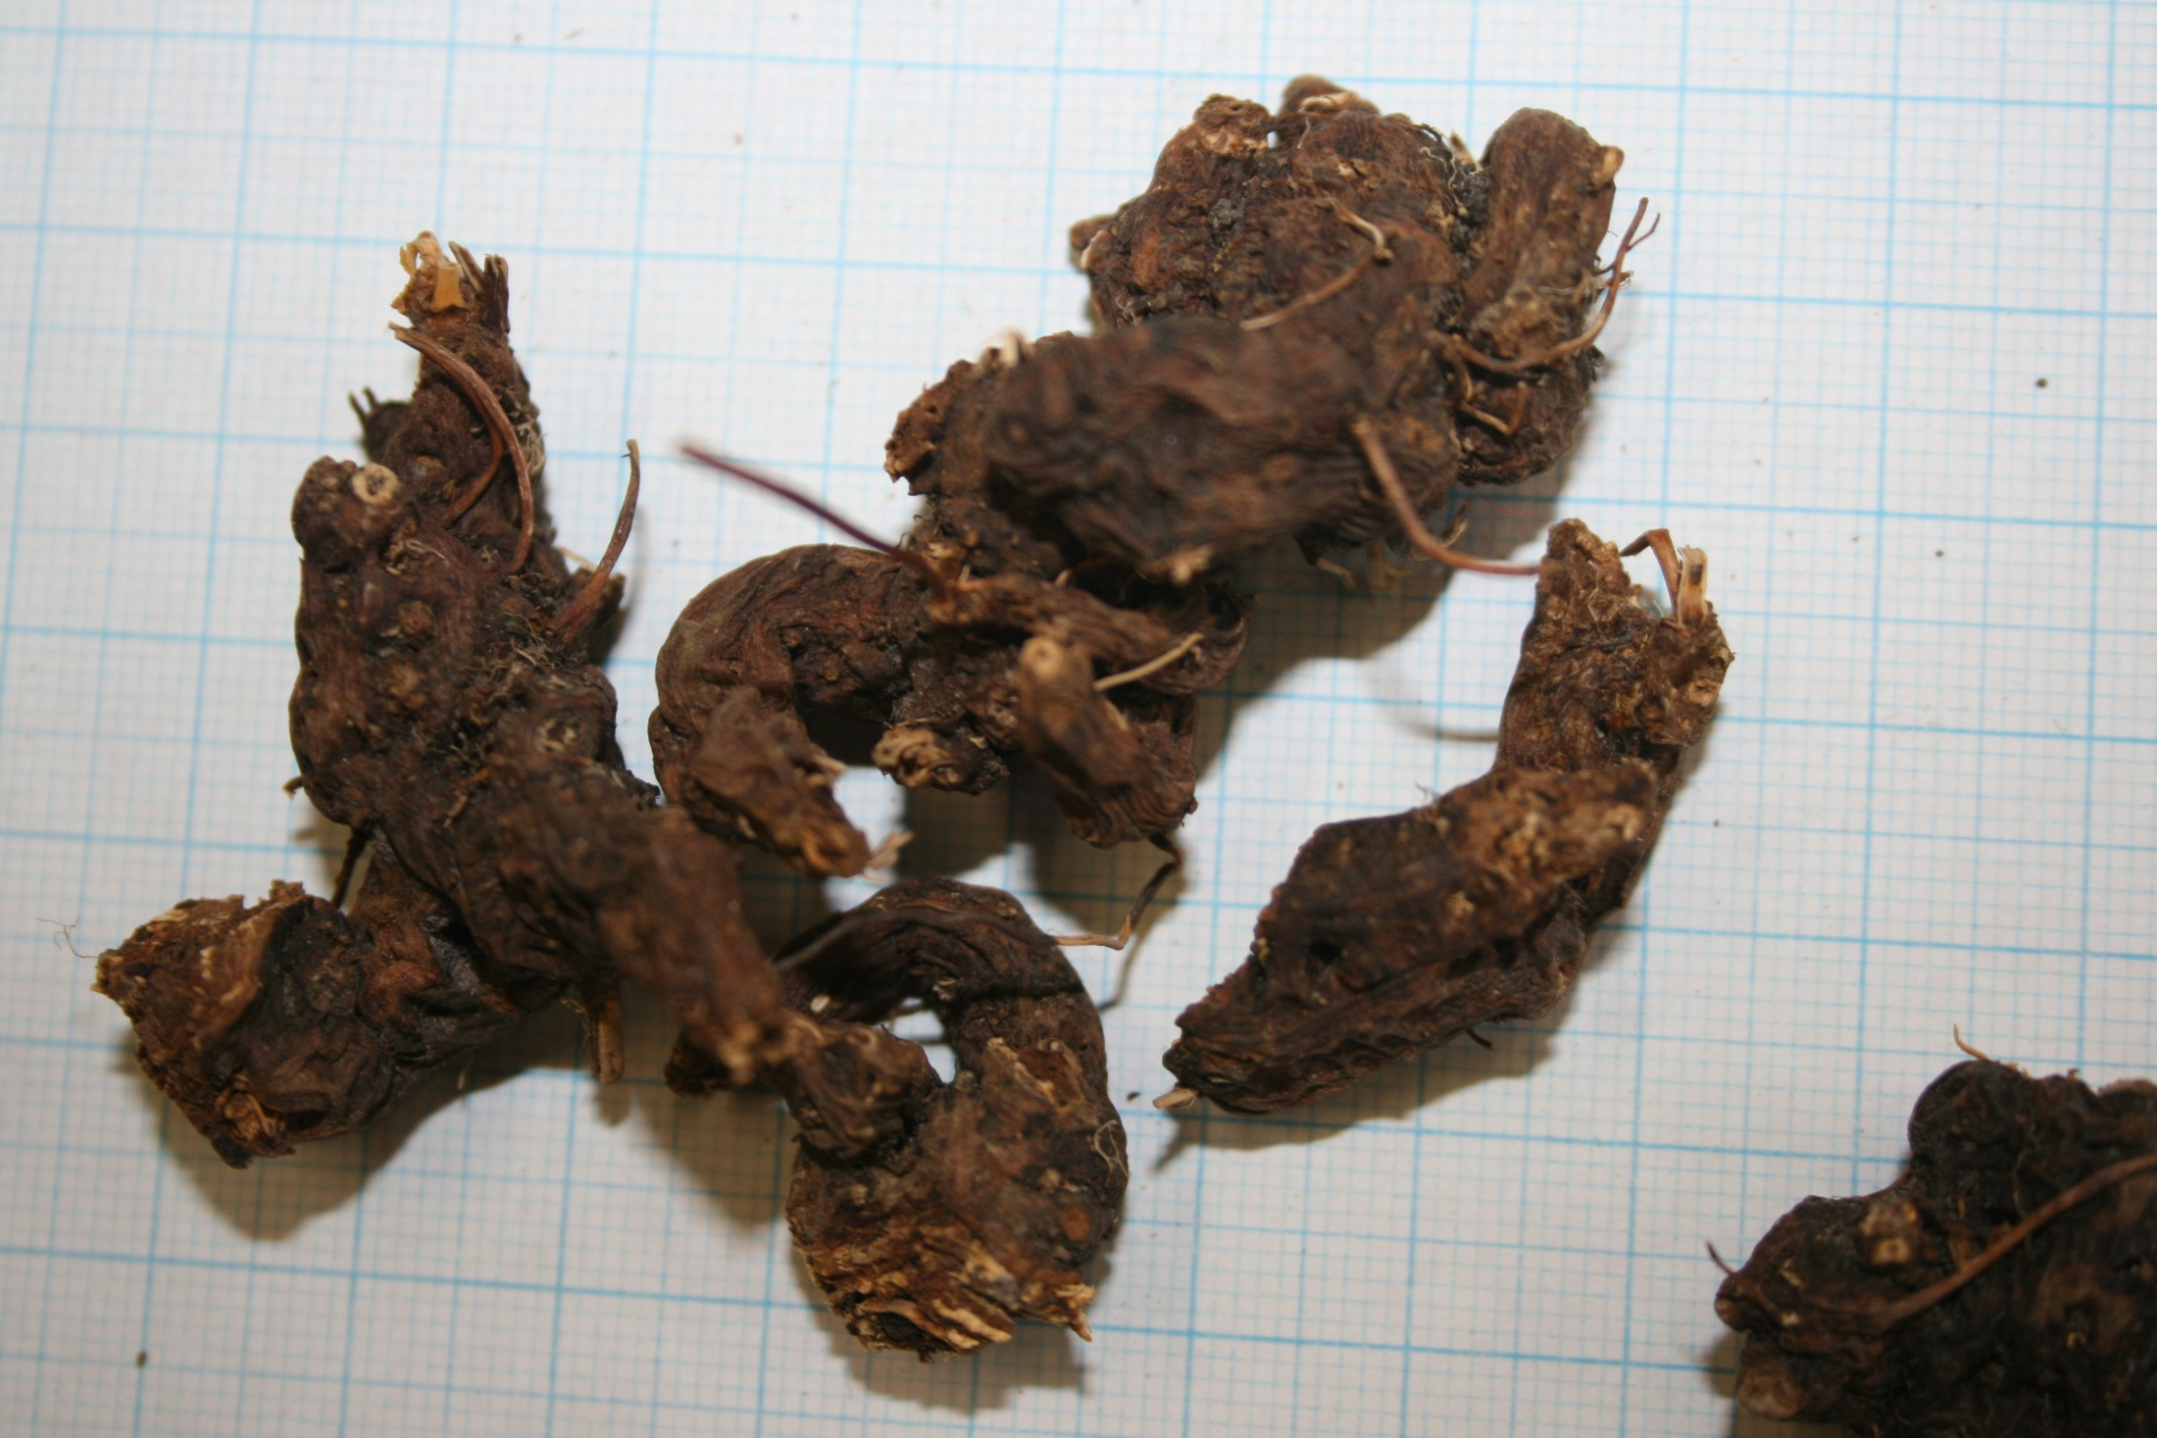
Лапчатки прямостоячей корневища

Slide 34
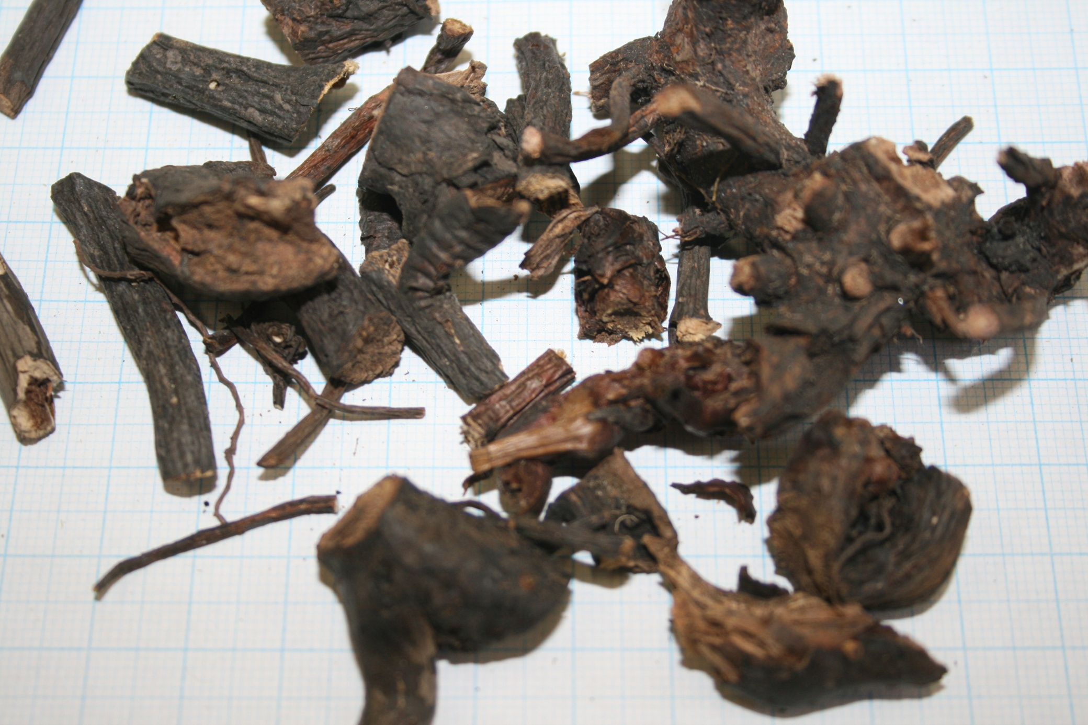
Кровохлебки лекарственной корневища и корни

Slide 35
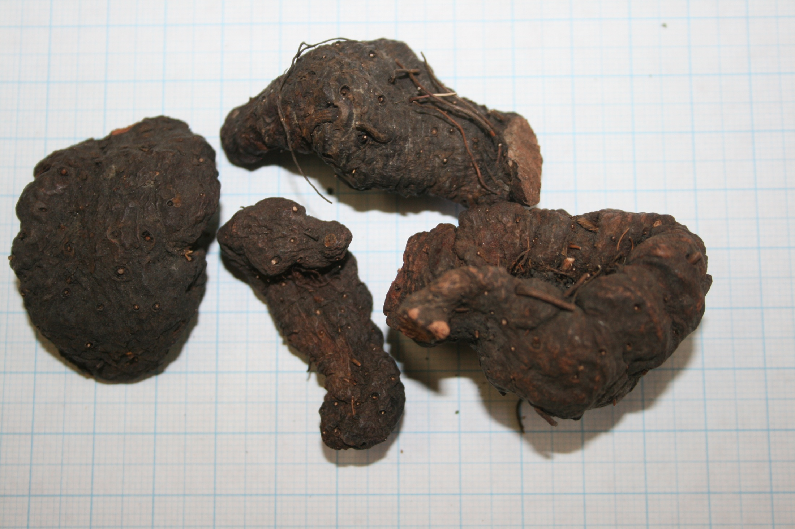
Змевика корневища

Slide 36
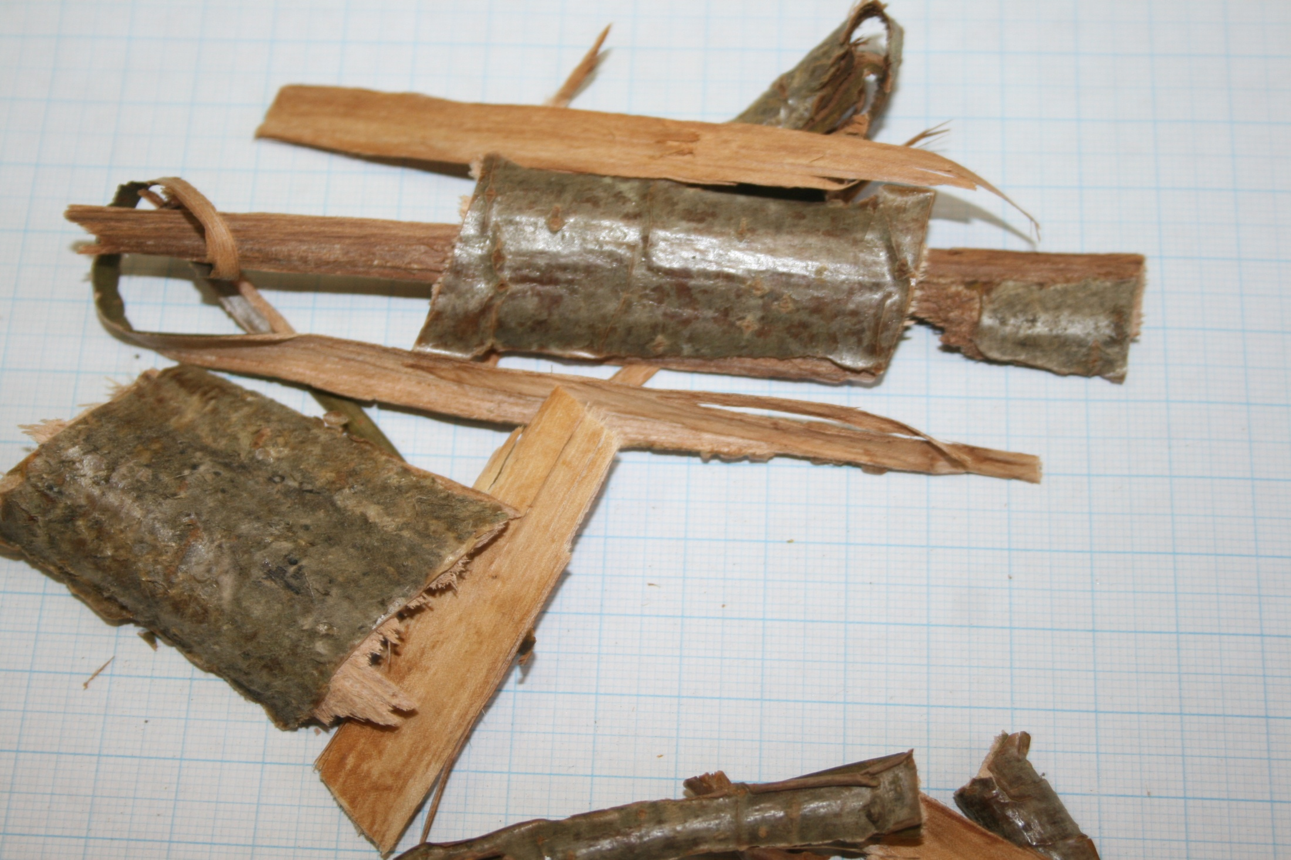
Дуба кора

Slide 37
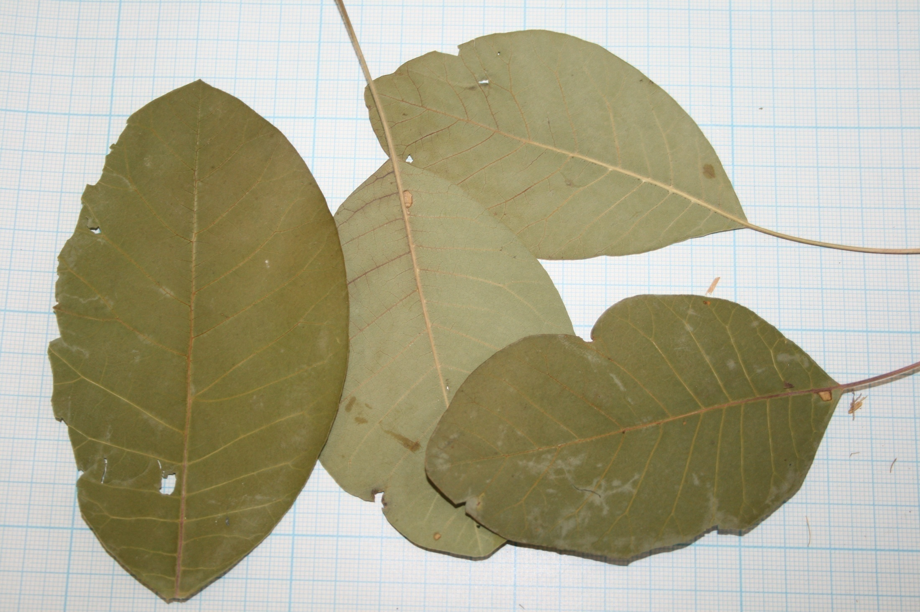
Скумпии кожевенной листья

Slide 38
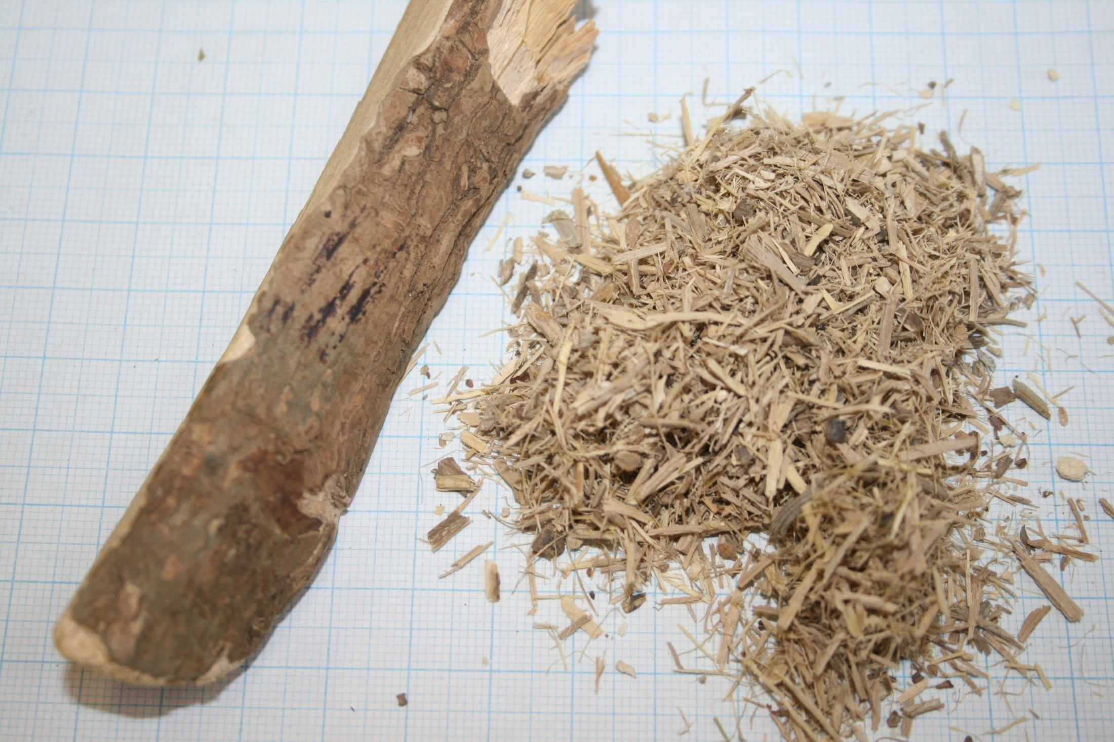
Элеутерококка колючего корневища и корни

Slide 39
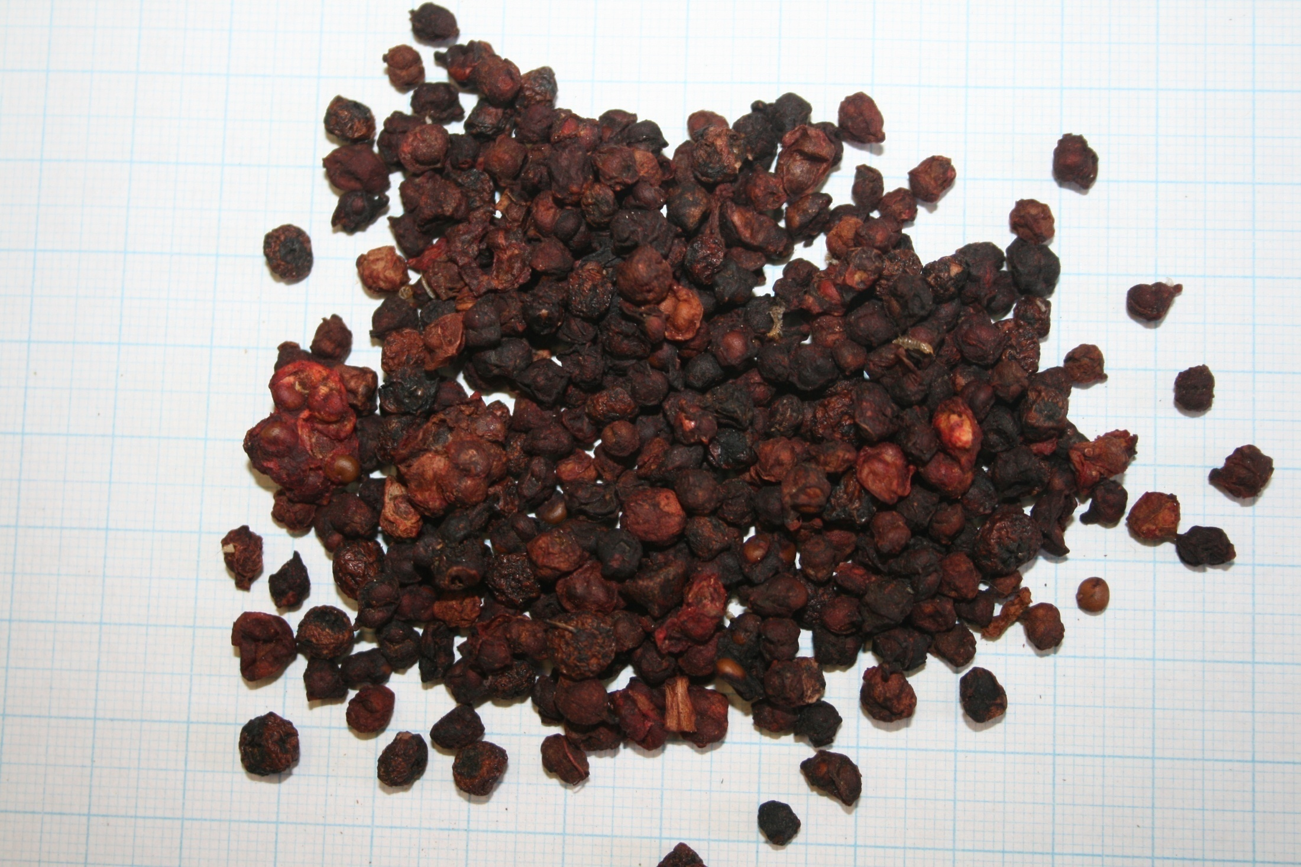
Лимонника китайского плоды

Slide 40
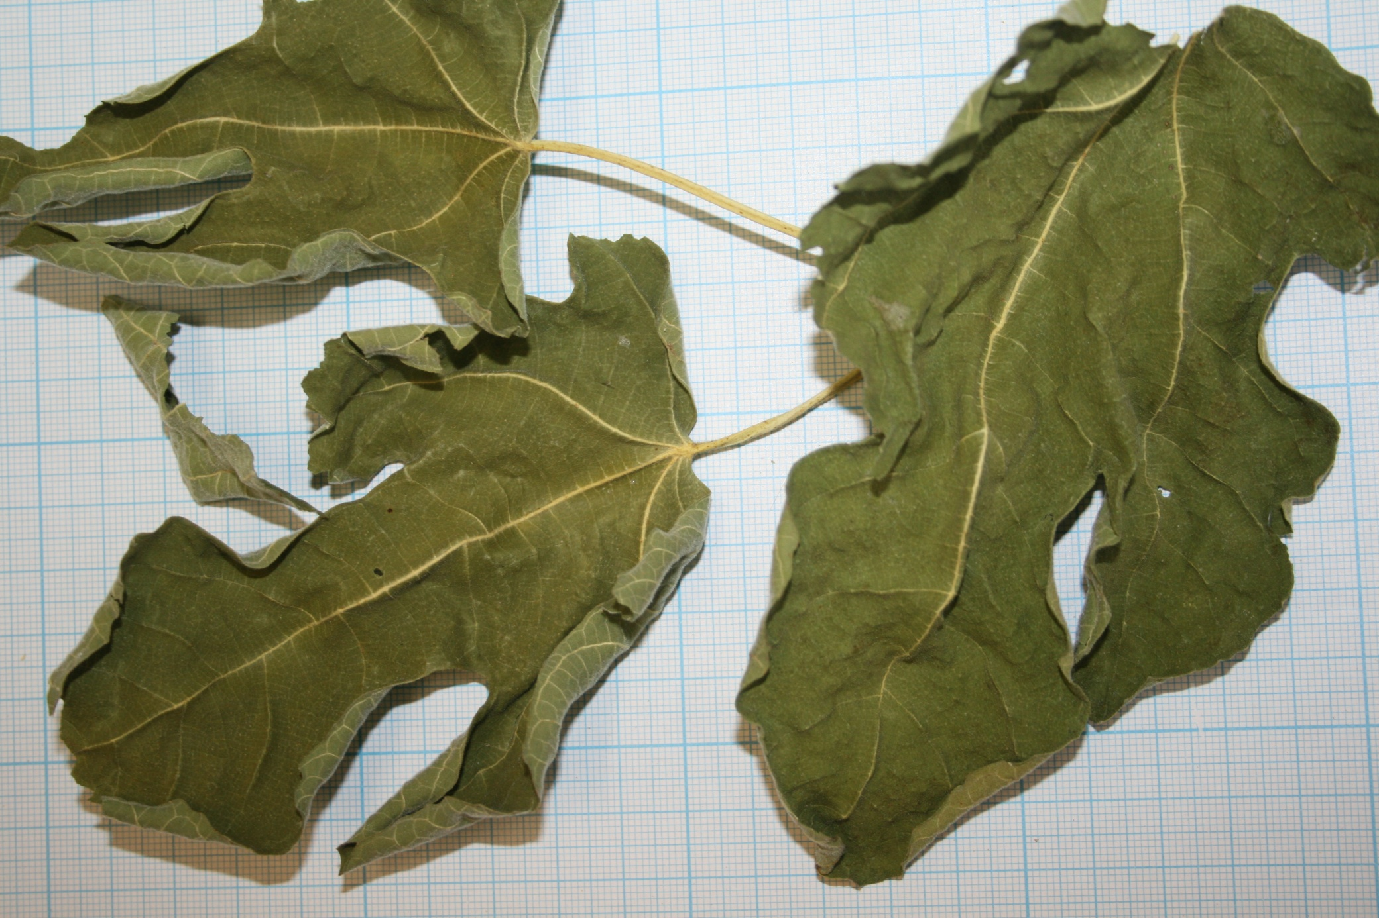
Смоковницы обыкновенной листья

Slide 41
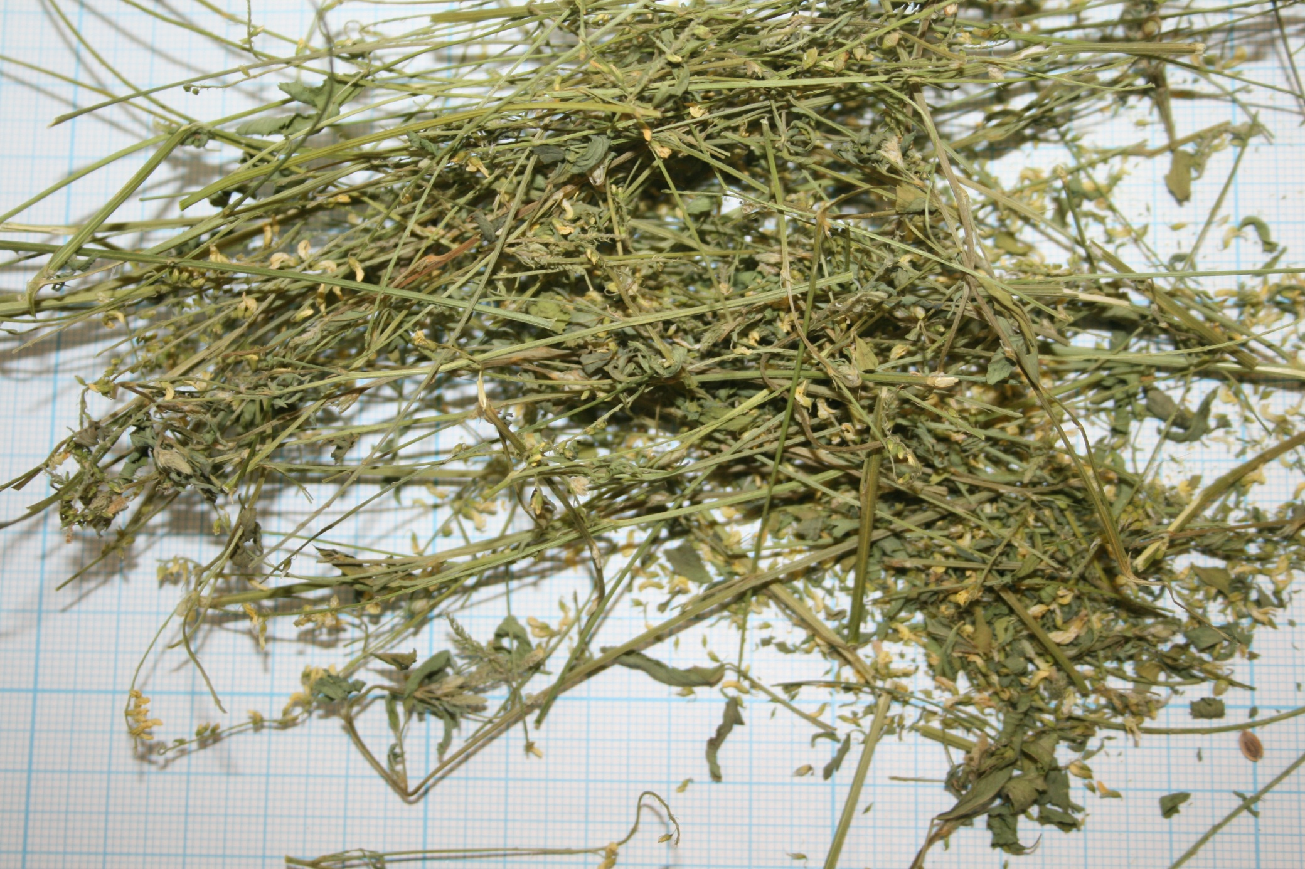
Донника трава

Slide 42
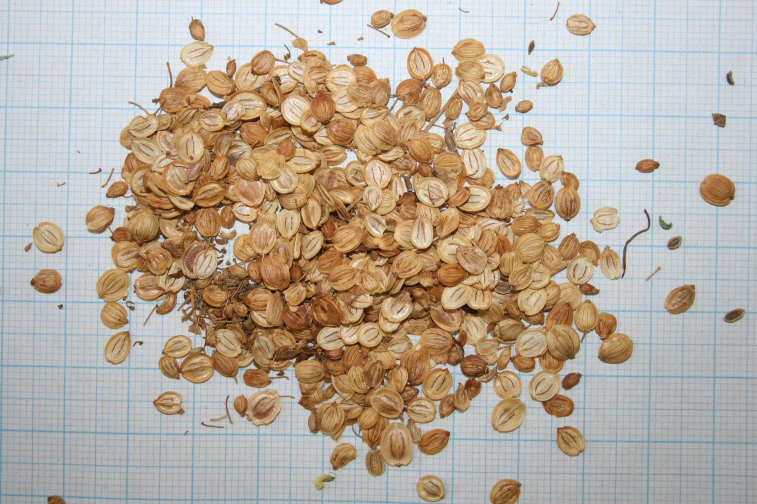
Пастернака посевного плоды

Slide 43
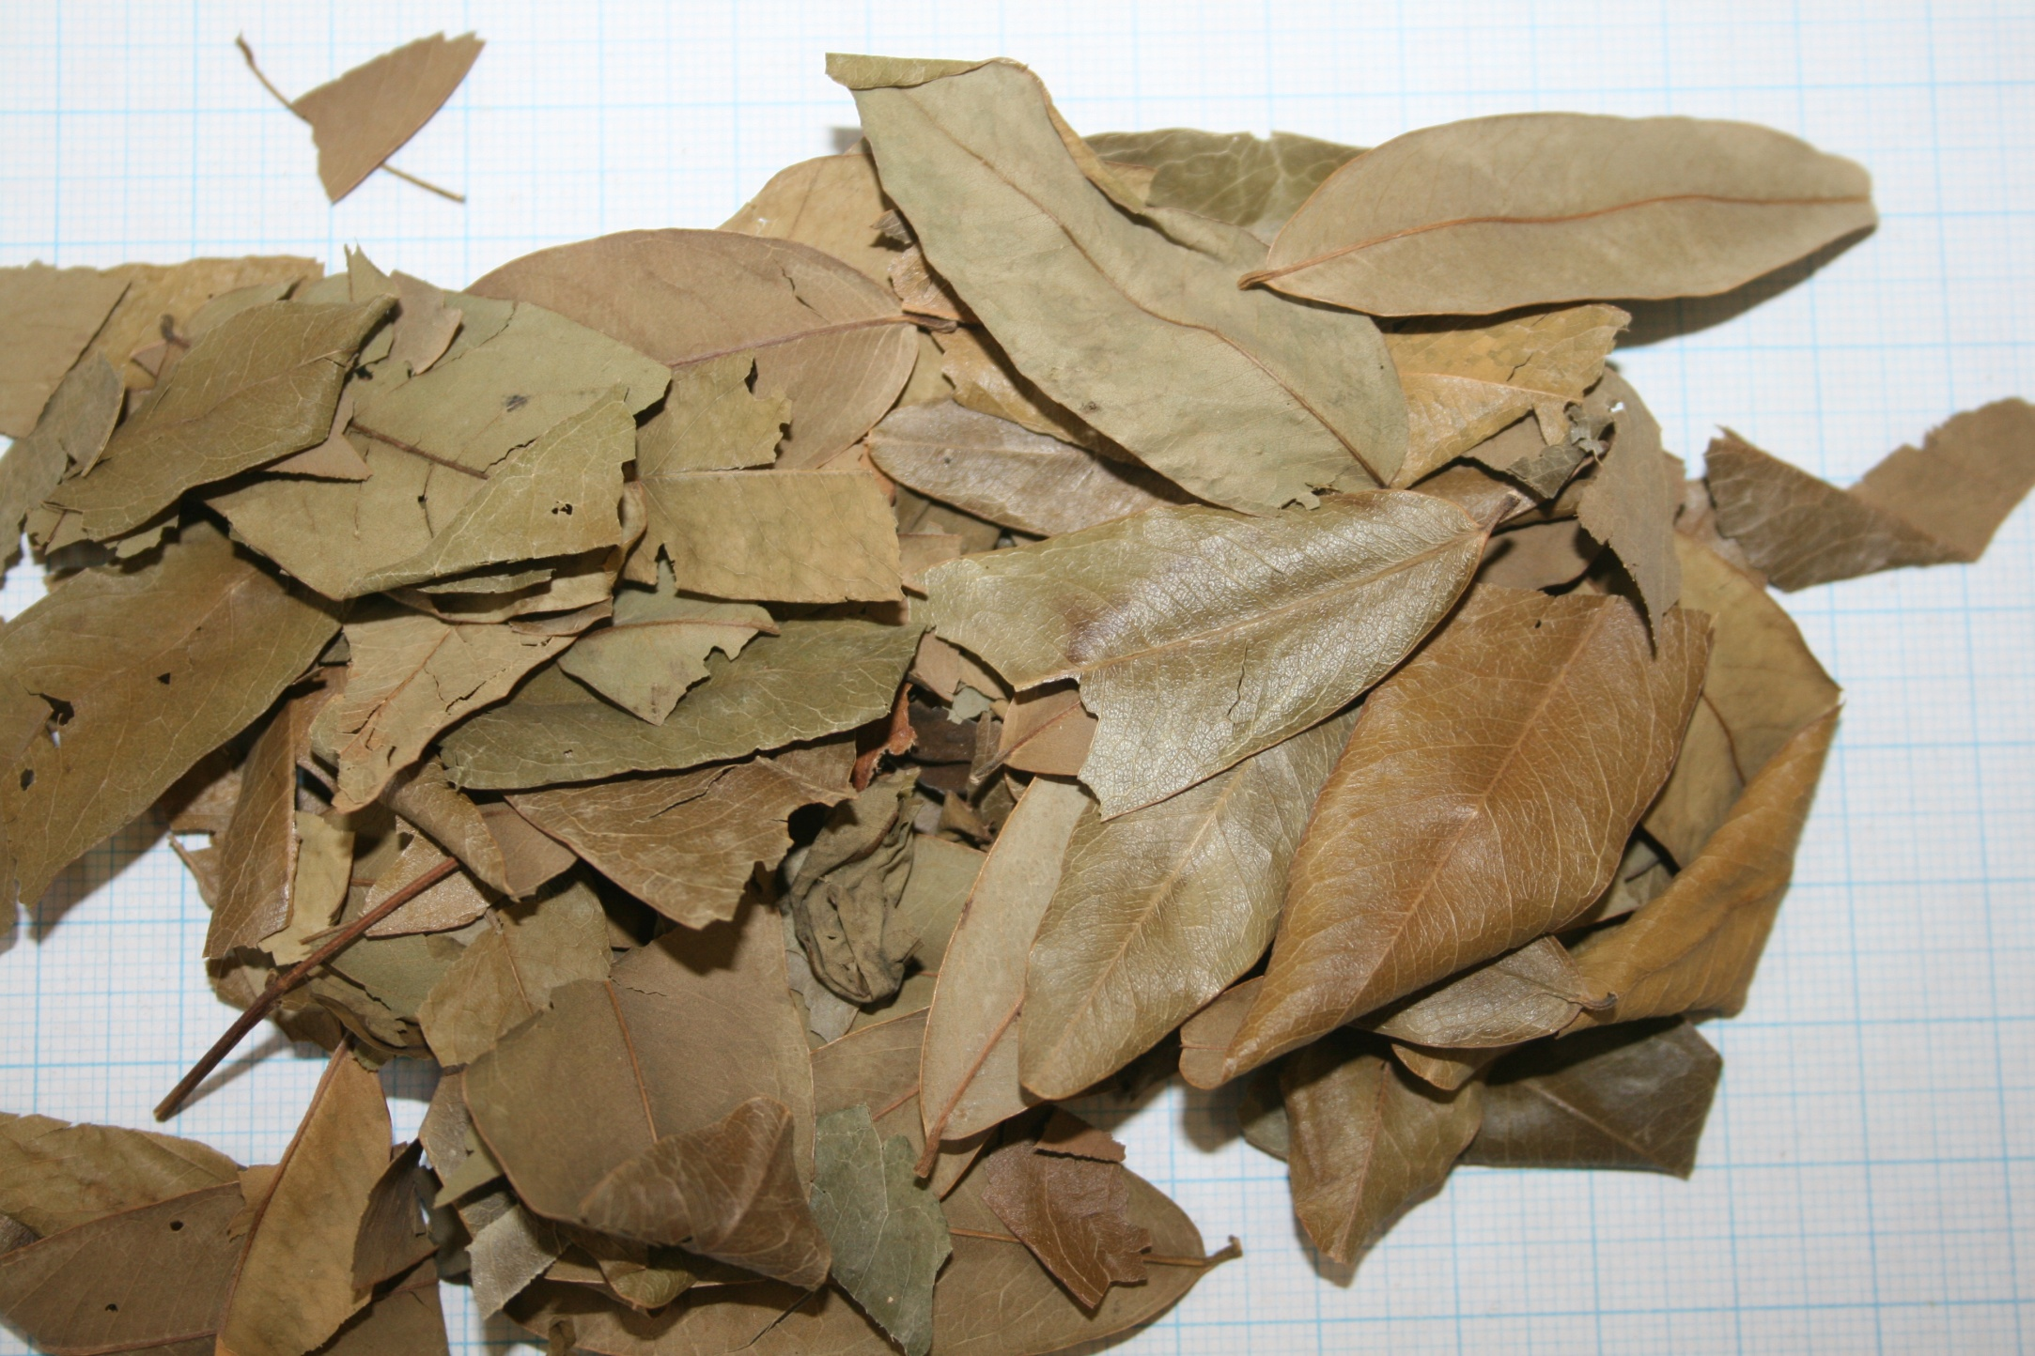
Сенны листья

Slide 44
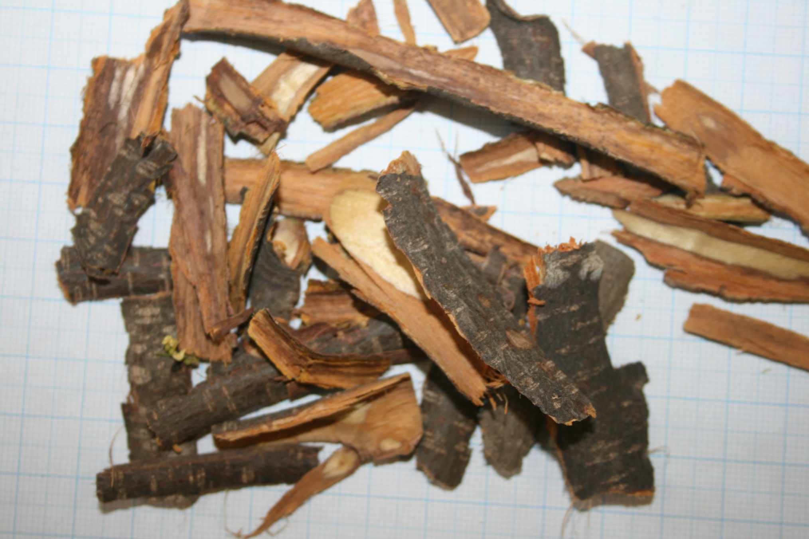
Крушины ольховидной кора

Slide 45
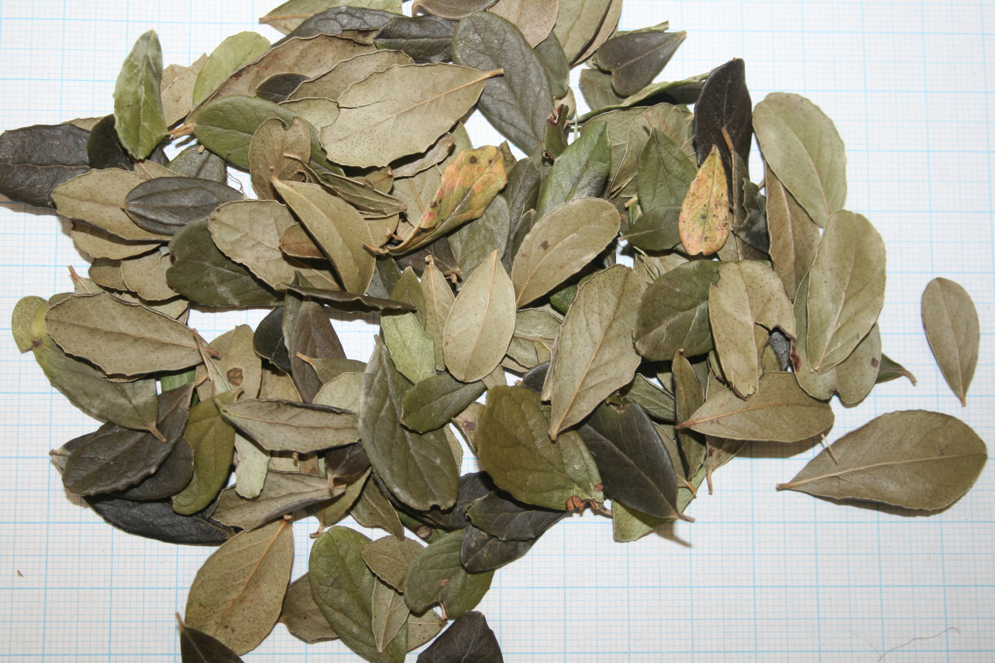
Брусники обыкновенной листья

Slide 46
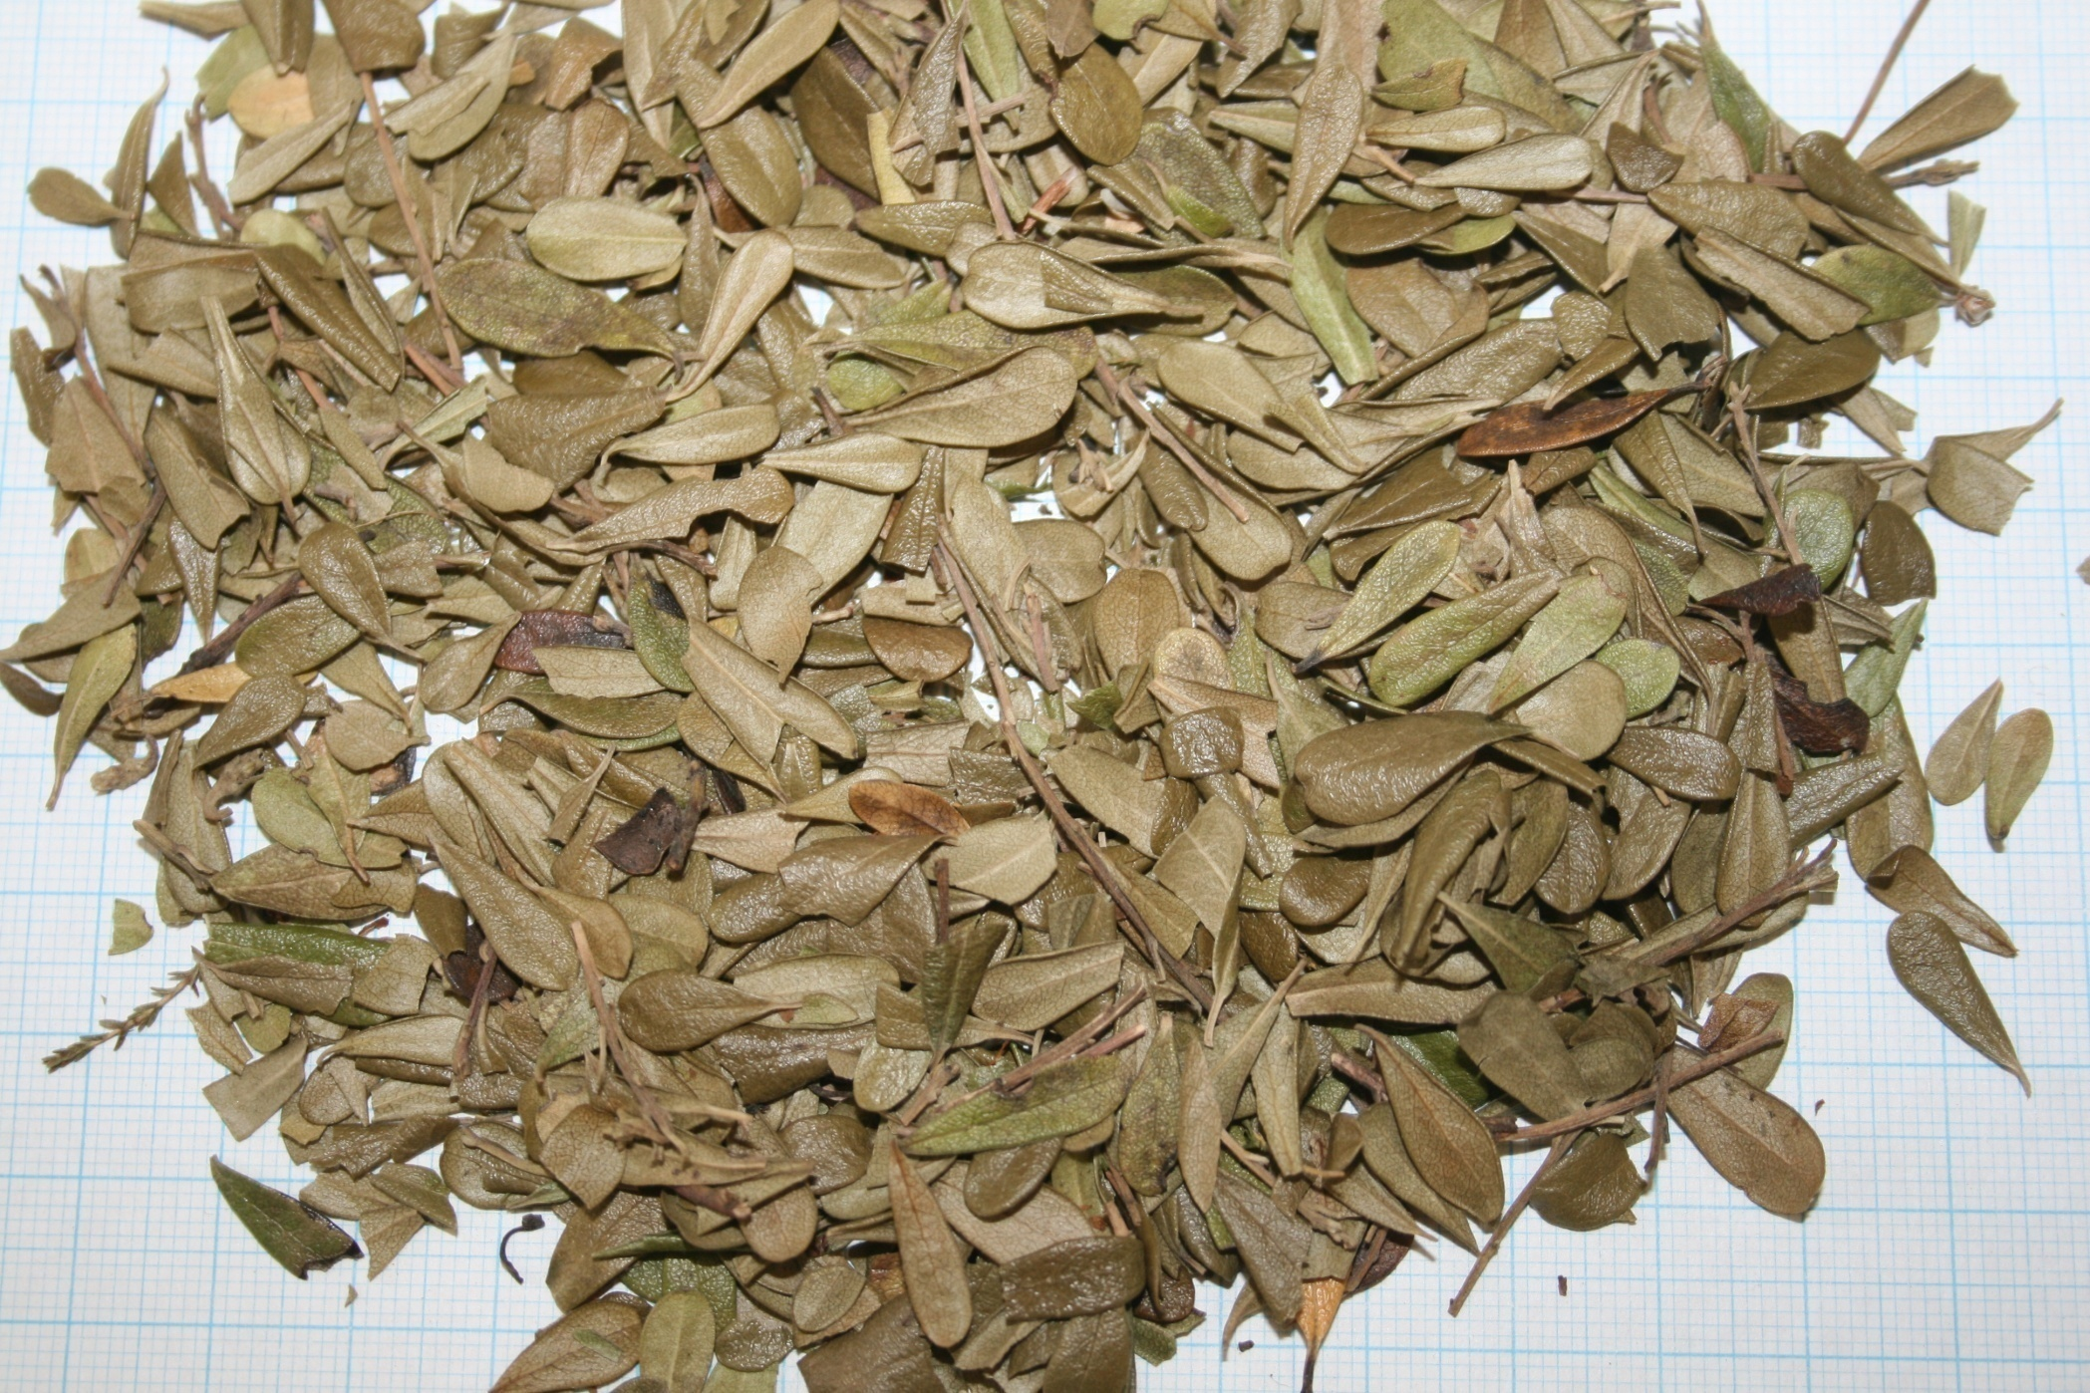
Толокнянки обыкновенной листья

Slide 47
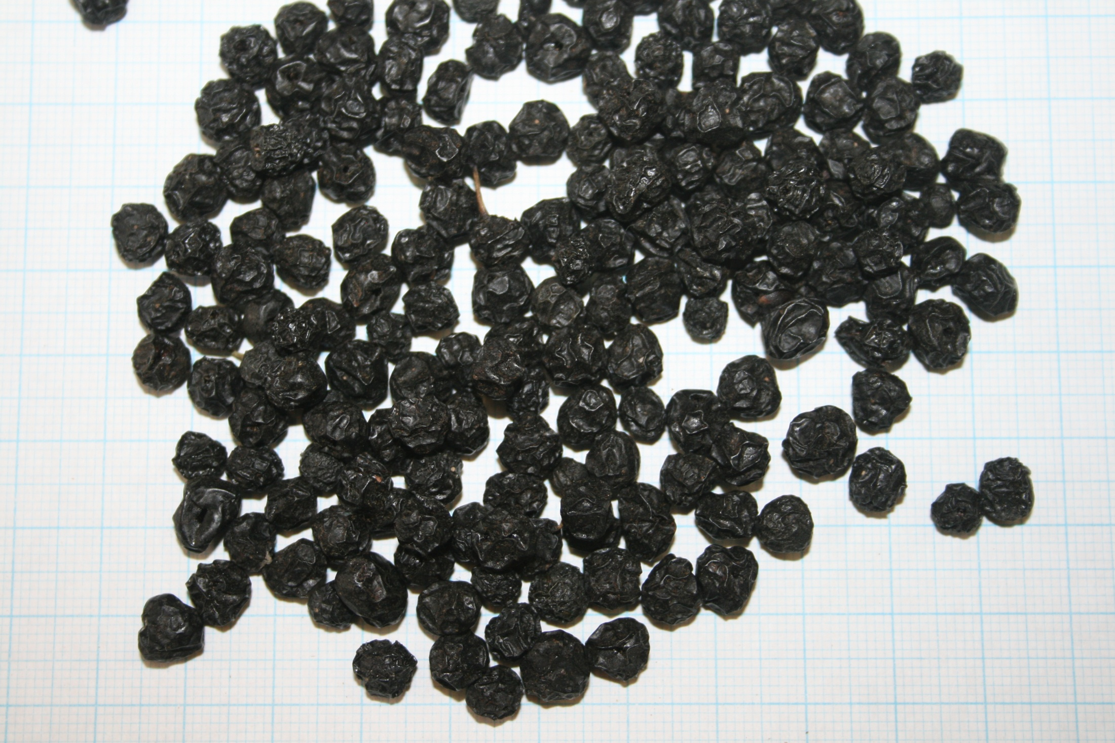
Жостера слабительного плоды

Slide 48
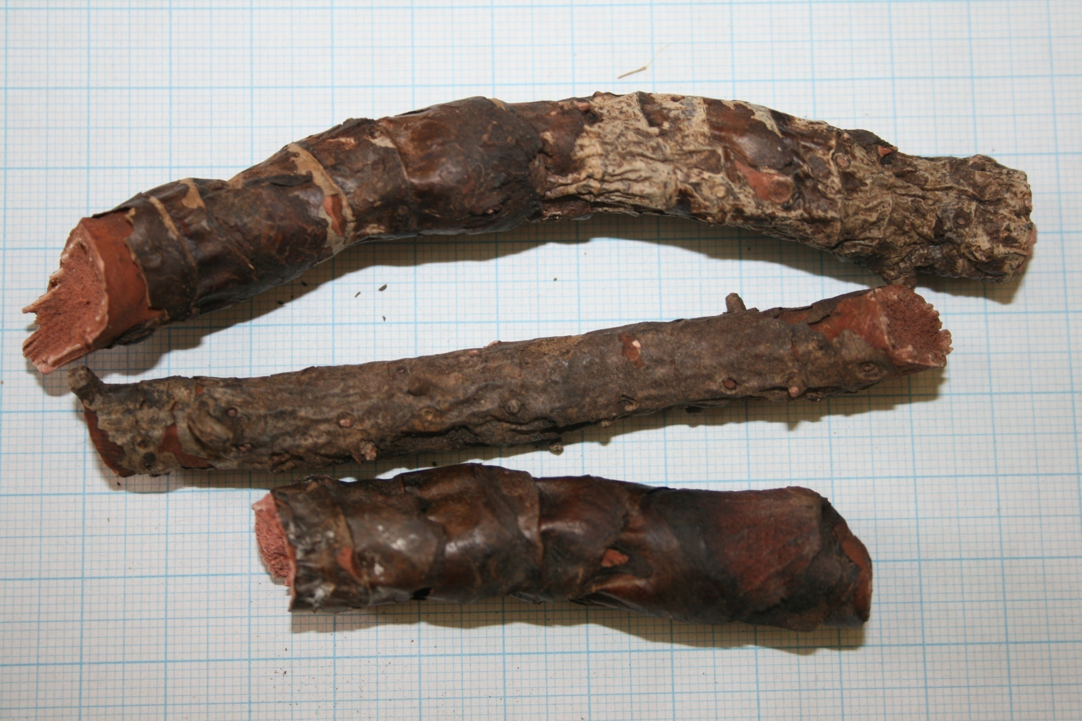
Бадана толстолистного корневища

Slide 49
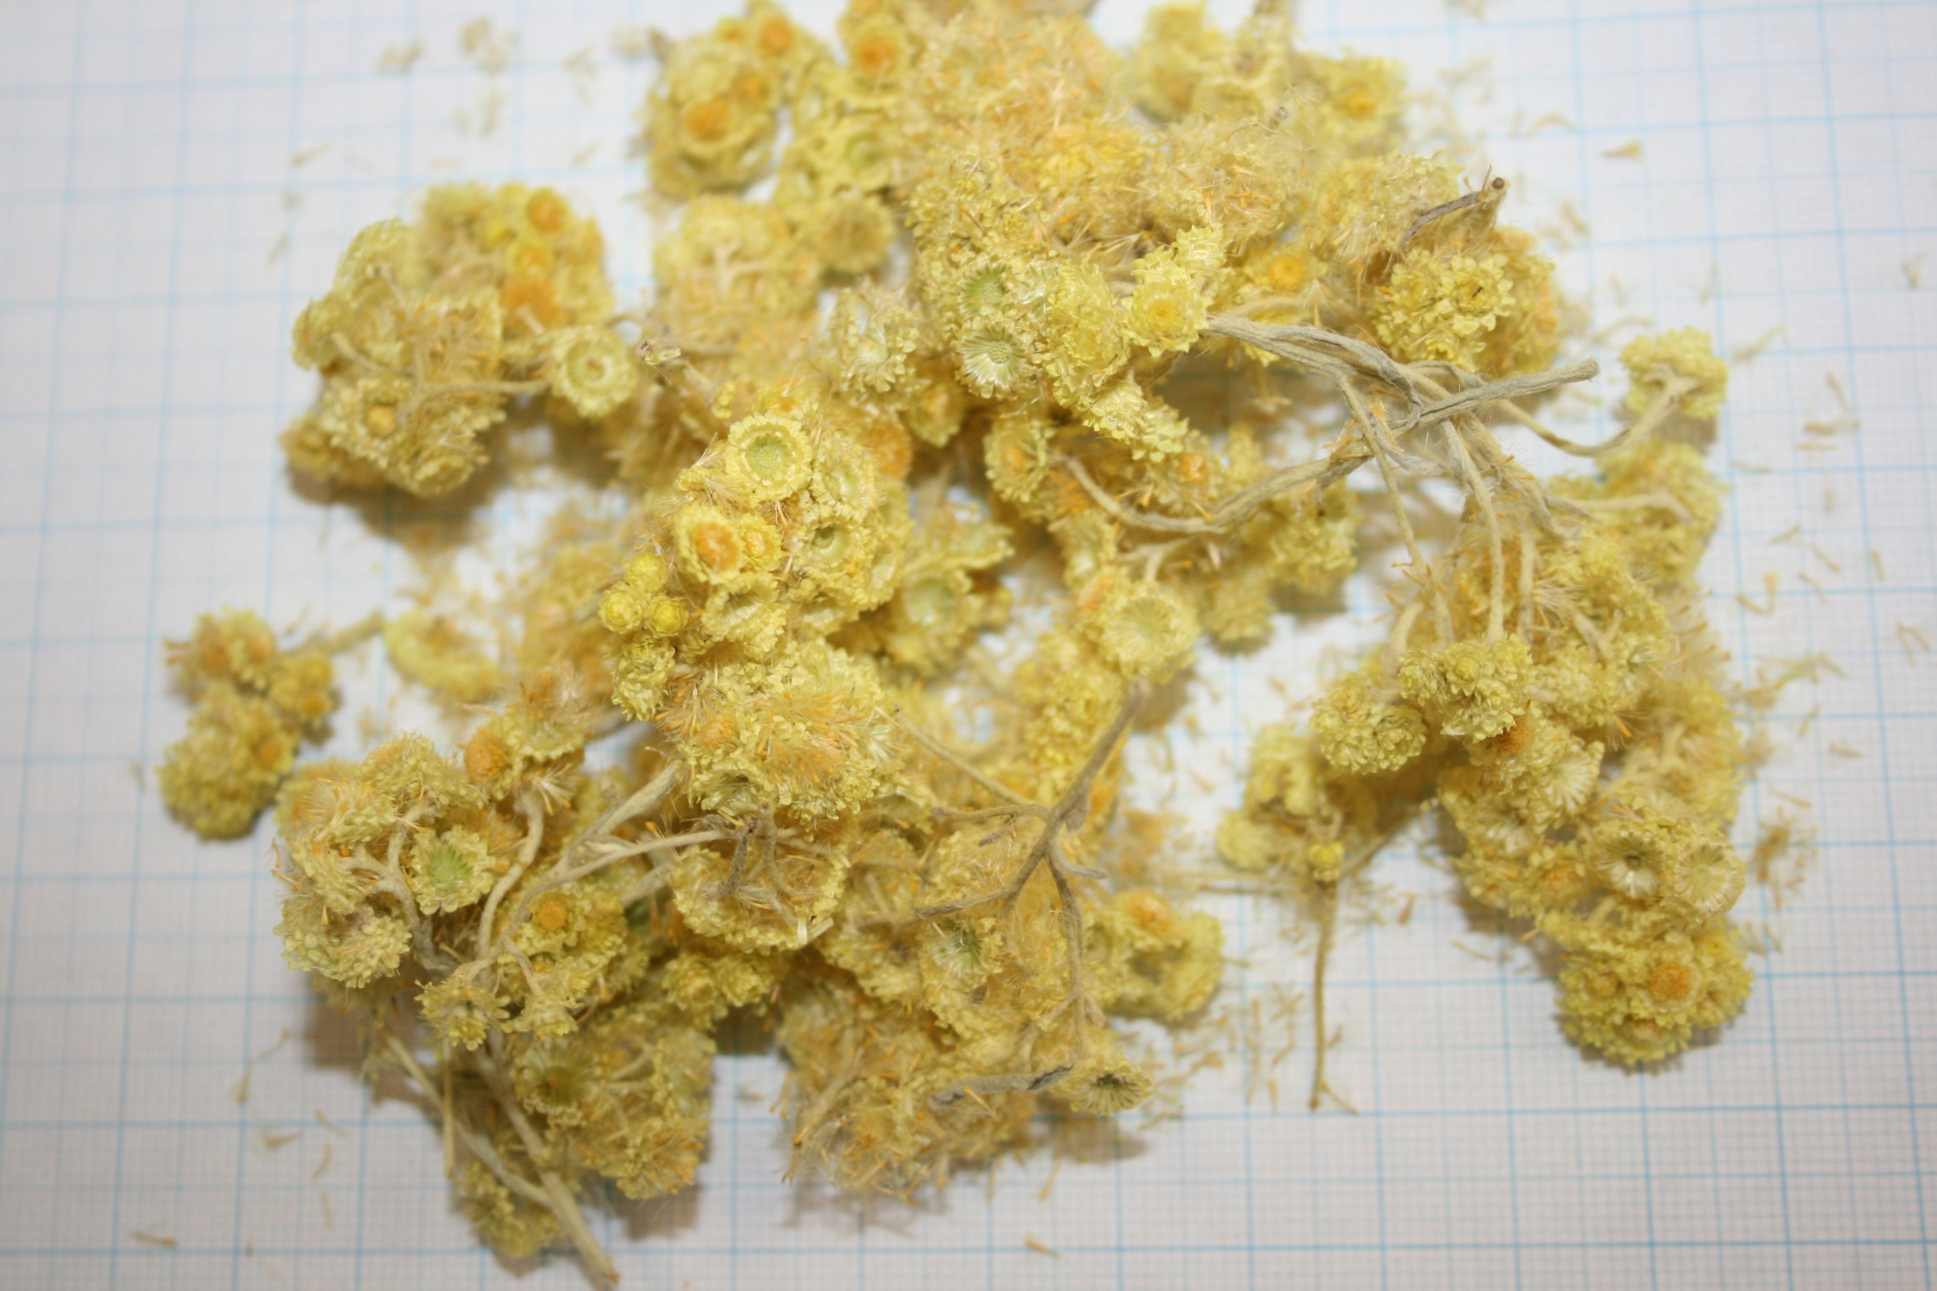
Бессмертника песчаного цветки

